Slide 1
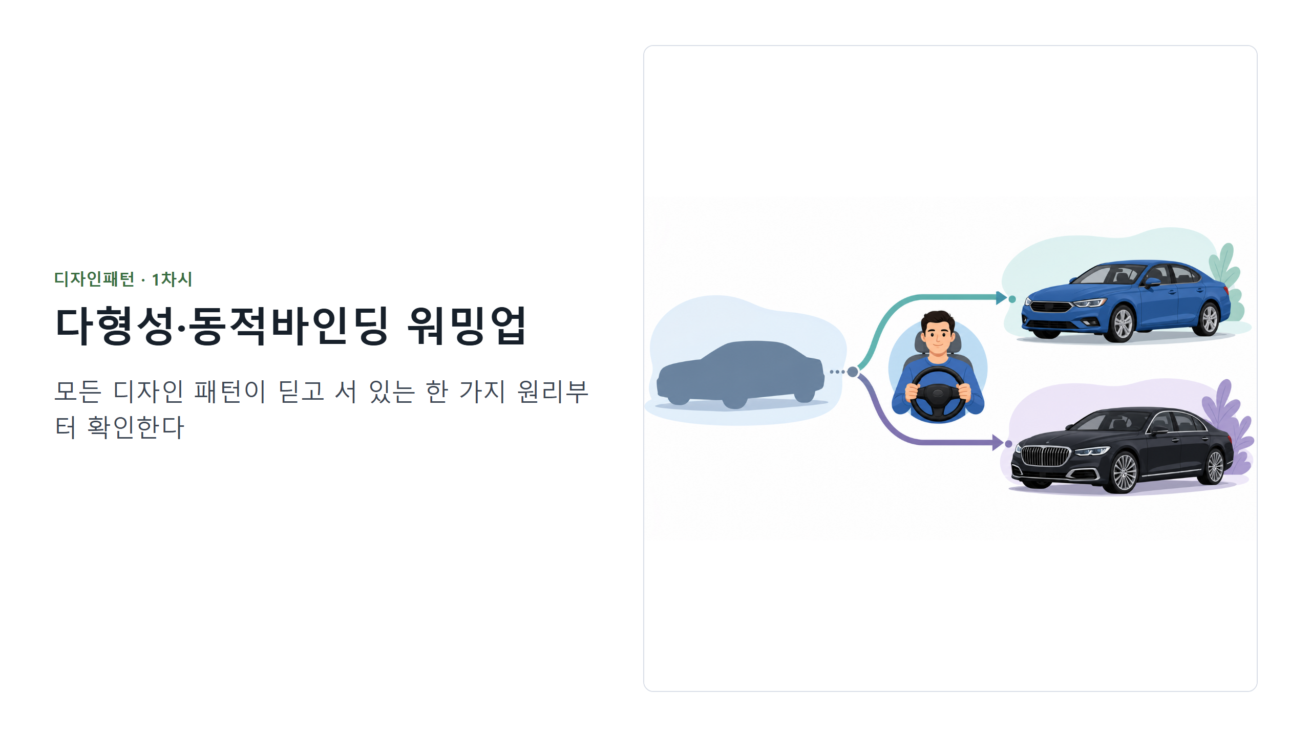
Notes:
안녕하세요. 유지보수성 향상을 위한 디자인패턴 과정의 첫 번째 시간입니다. 이번 시간의 주제는 다형성과 동적바인딩입니다. 어쩌면 "패턴 배우러 왔는데 왜 문법 복습부터 하지?"라고 생각하실 수 있습니다. 그런데 앞으로 배울 열여섯 개 차시의 모든 패턴은 단 하나의 원리 위에 서 있습니다. 상위 타입의 참조로 하위 구현을 다루면, 실행 시점에 실제 객체의 메서드가 선택된다는 원리입니다. 이 한 문장이 몸에 붙어 있지 않으면 전략 패턴도 프록시 패턴도 그림으로만 남습니다. 반대로 이 원리가 선명하면 이후의 패턴들은 전부 이 원리의 응용으로 읽힙니다. 그래서 오늘은 아주 쉬운 자동차 예제 하나로 이 원리를 완전히 소화하는 준비운동을 하겠습니다.

Slide 2
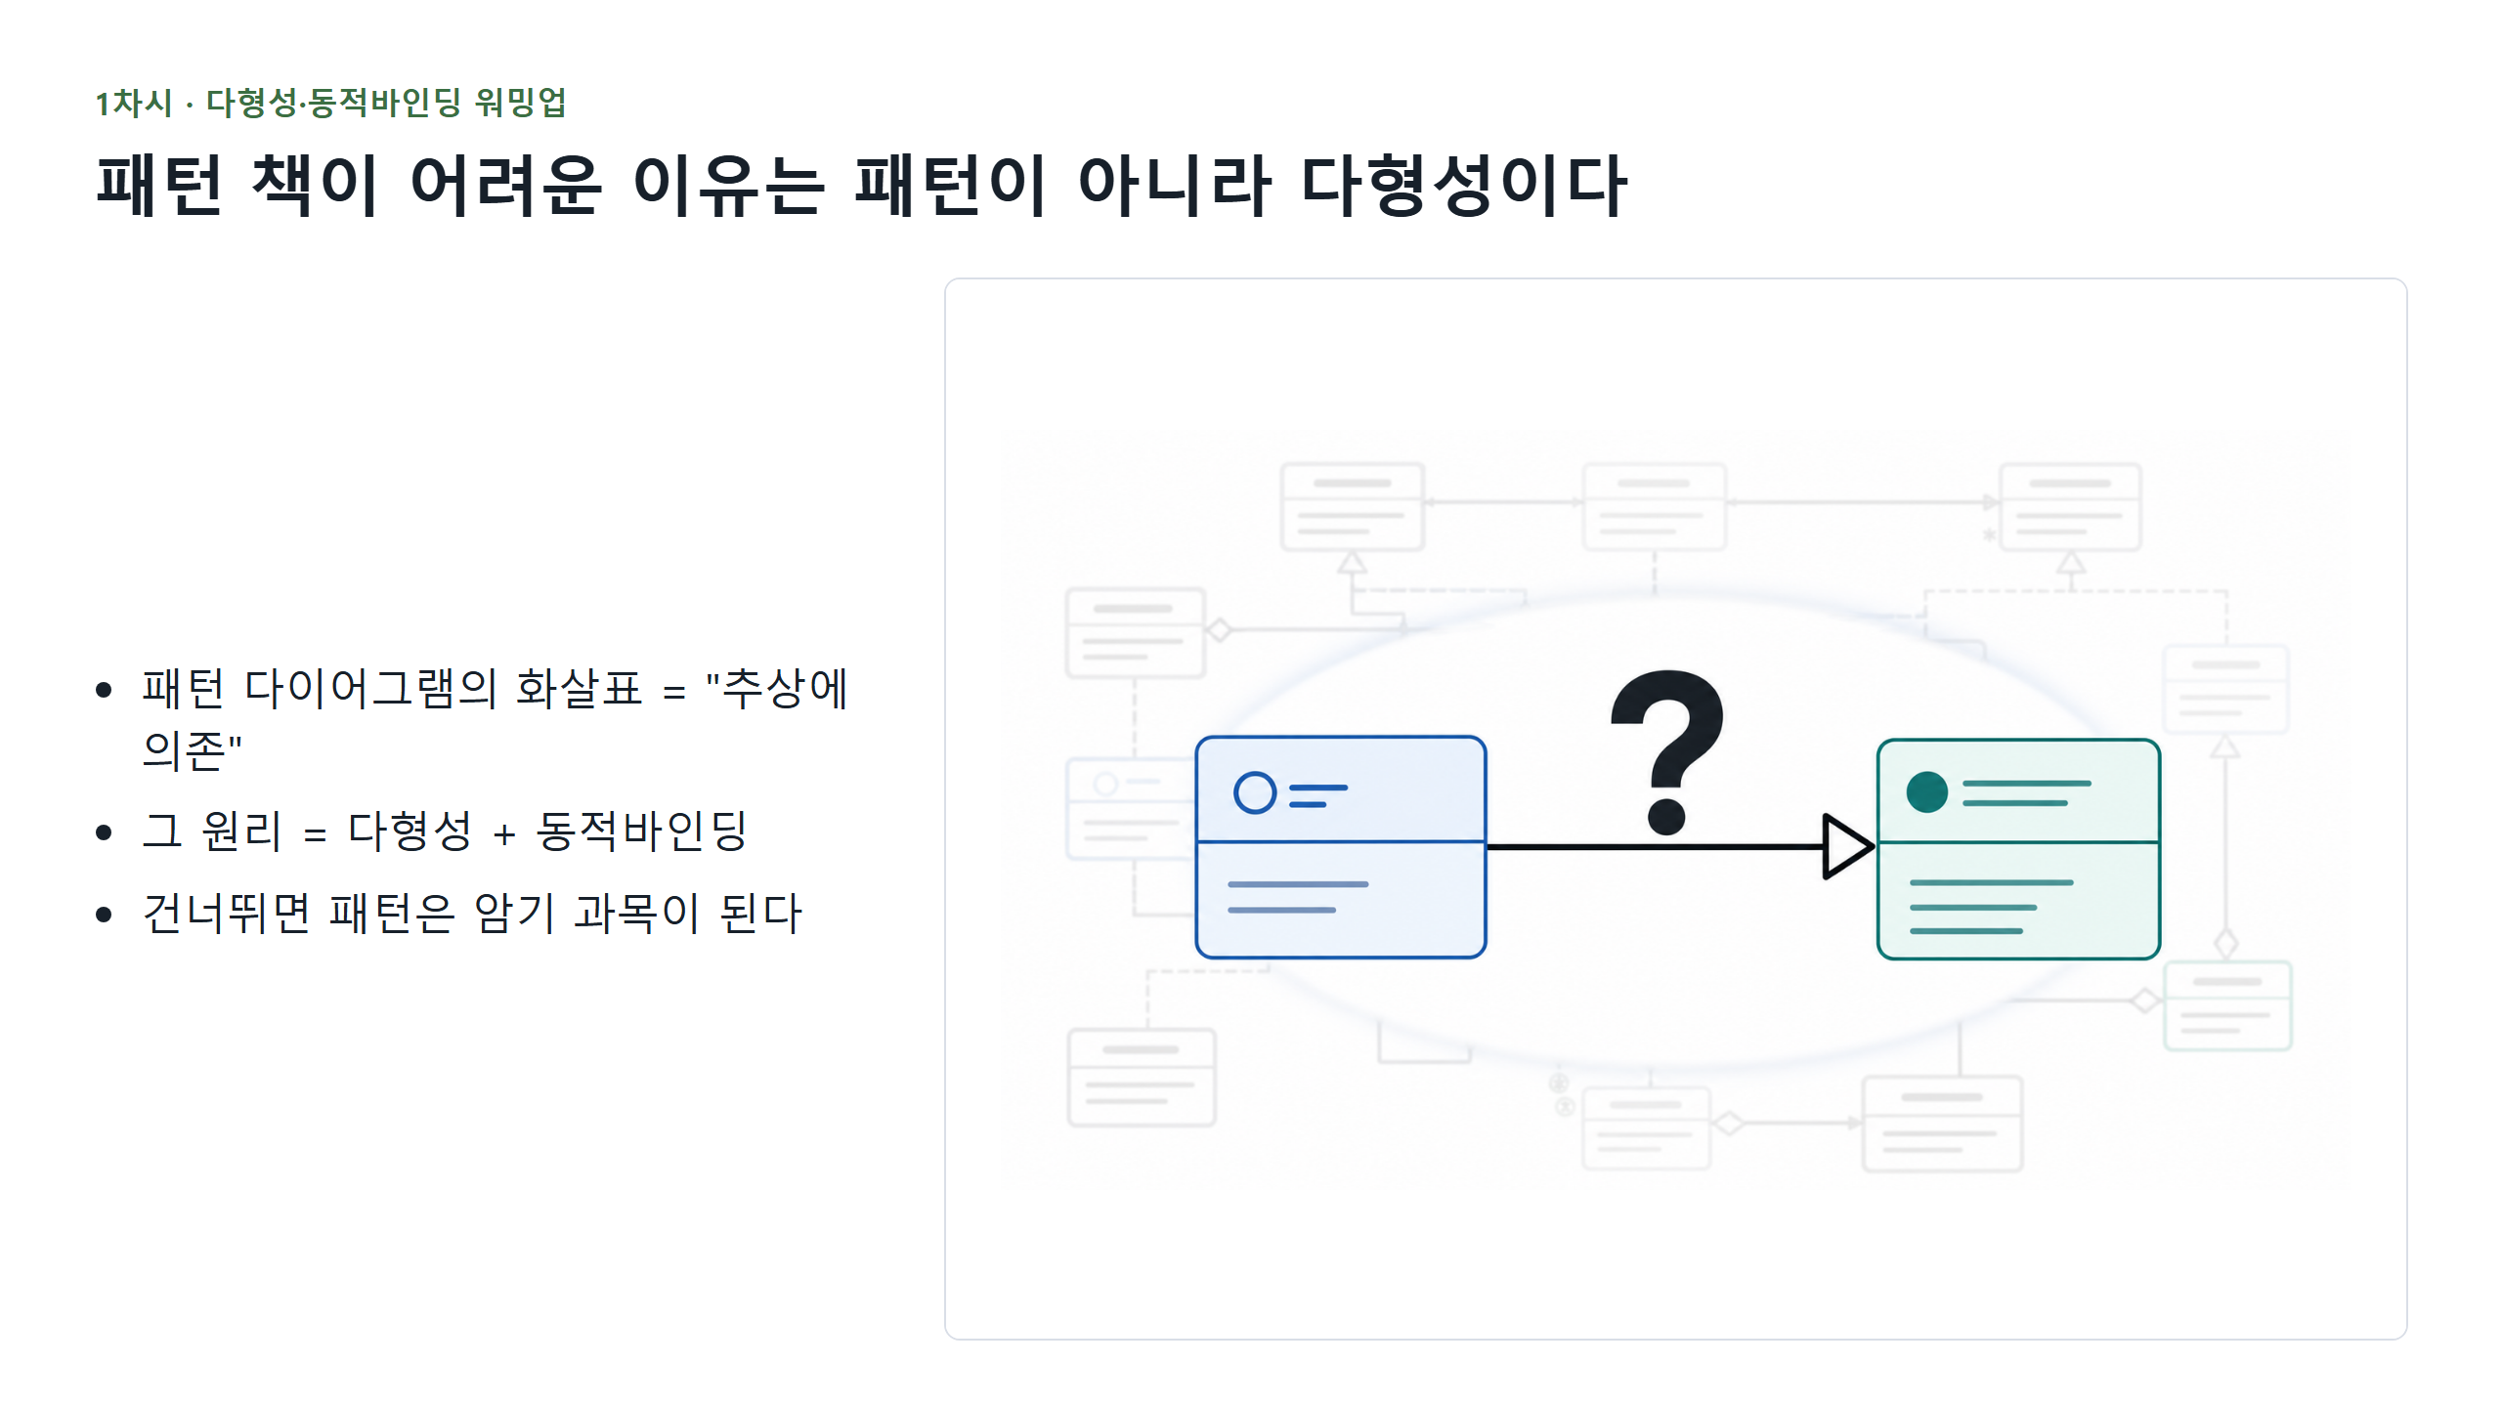
Notes:
본격적으로 들어가기 전에, 왜 이 과정이 패턴이 아니라 워밍업으로 시작하는지 말씀드리겠습니다. 디자인 패턴 책이 어렵게 느껴지는 이유는 대부분 패턴 자체가 아닙니다. 패턴 다이어그램에 그려진 화살표, 그러니까 "구체 클래스가 아니라 추상에 의존한다"는 관계가 코드에서 실제로 어떻게 동작하는지 몸으로 확신하지 못하기 때문입니다. 인터페이스 타입 변수에 구현 객체를 담았을 때 어떤 메서드가 실행되는가, 그 선택은 언제 일어나는가. 이 질문에 즉답할 수 있으면 패턴은 암기가 아니라 추론의 대상이 됩니다. 실무에서도 마찬가지입니다. 전략 패턴이나 프록시 패턴을 도입하자는 논의에서 팀원들의 확신이 갈리는 지점은 언제나 이 기초 원리입니다. 그래서 오늘 한 시간을 투자해 이 원리를 확실하게 다지고 가는 것이 이후 열다섯 개 차시 전체의 속도를 결정합니다.

Slide 3
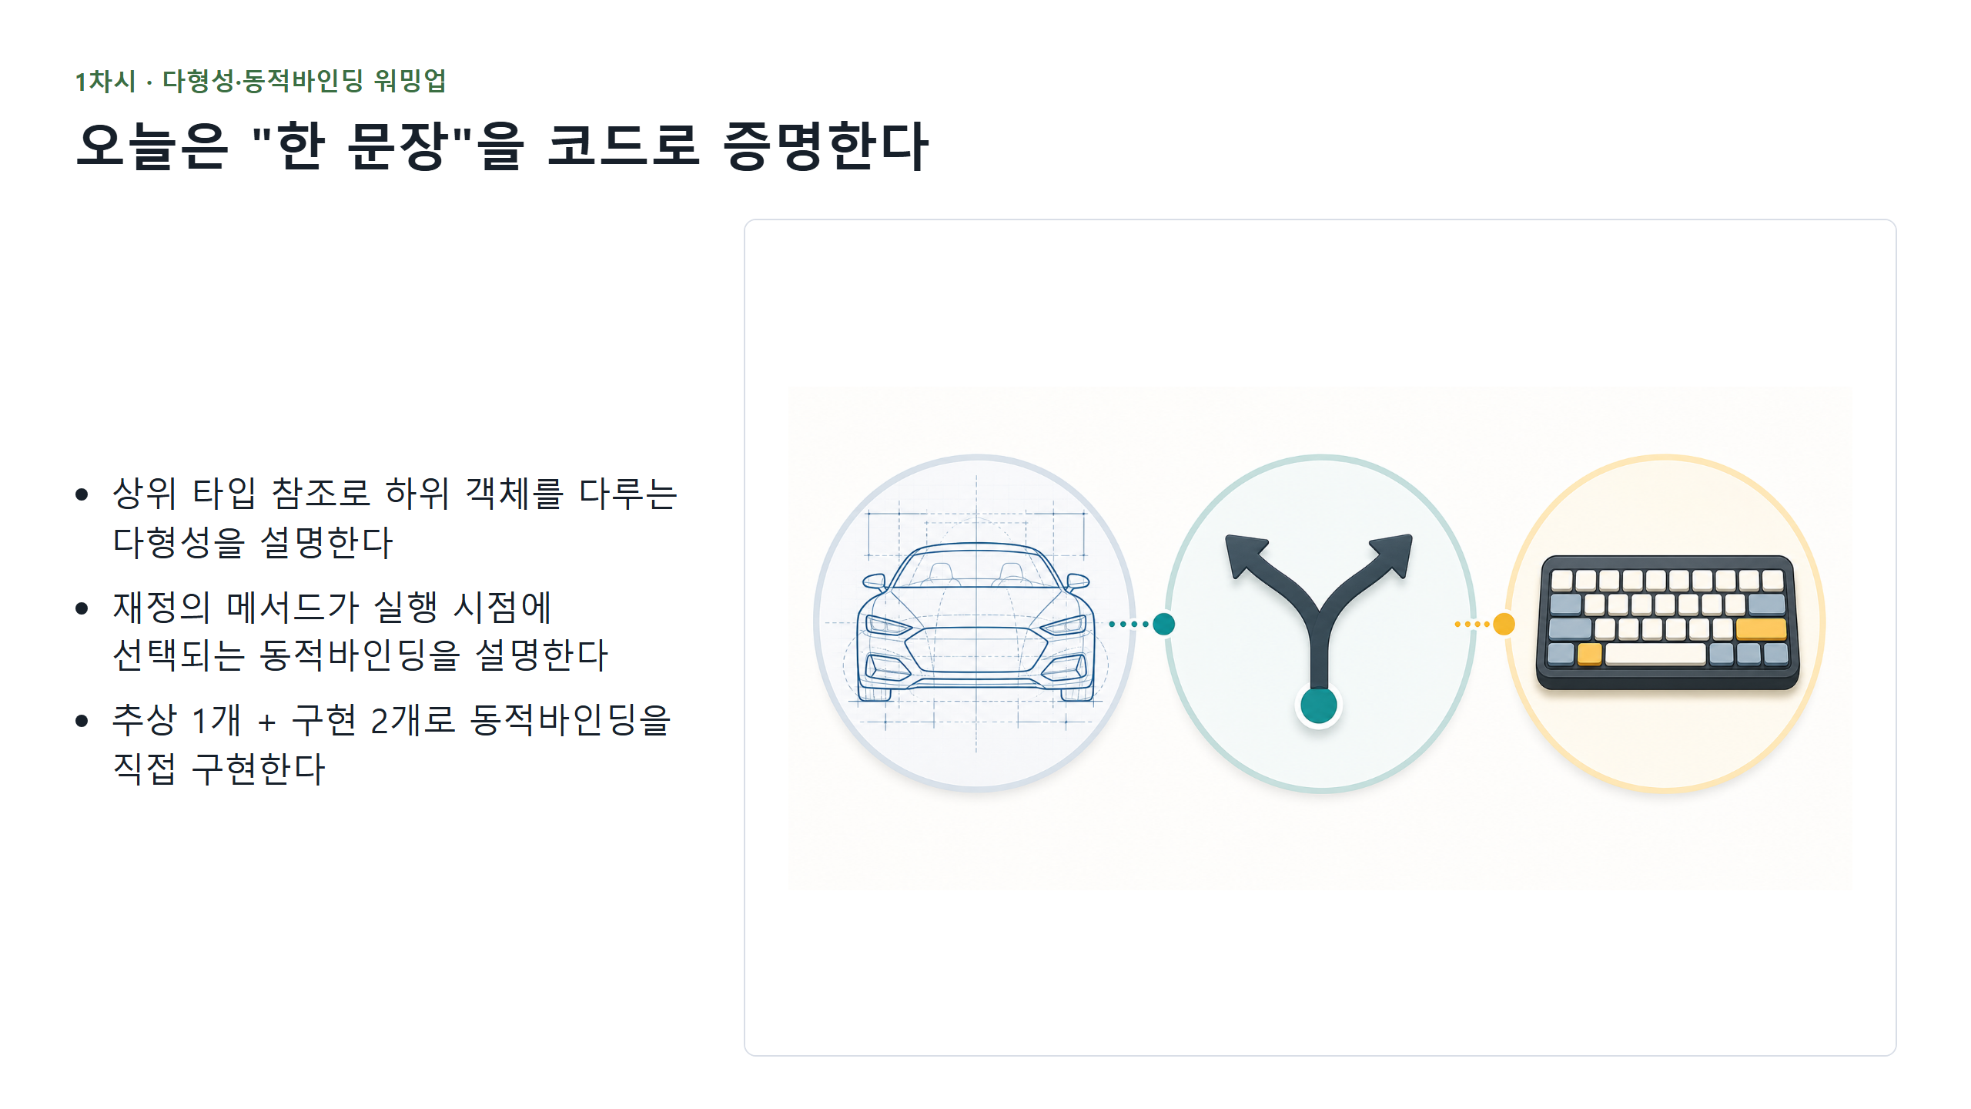
Notes:
오늘의 학습 목표는 세 가지입니다. 첫째, 다형성이 무엇인지 설명할 수 있어야 합니다. 정의를 외우는 것이 아니라, 상위 타입 참조 하나로 서로 다른 하위 구현을 다룬다는 것이 코드에서 어떤 모습인지 말할 수 있어야 합니다. 둘째, 동적바인딩의 동작 원리를 설명할 수 있어야 합니다. 부모 타입 변수로 메서드를 호출했는데 왜 자식의 메서드가 실행되는지, 그 선택이 언제 어떻게 일어나는지를 다루겠습니다. 셋째, 직접 구현할 수 있어야 합니다. 오늘 함께 작성할 자동차 예제를 그대로 따라 만든 다음, 여러분이 고른 도메인으로 추상 타입 하나와 구현 타입 두 개를 스스로 설계해 같은 구조를 재현하는 과제까지 진행합니다. 눈으로 이해한 것과 손으로 만든 것의 차이가 큰 주제이니, 오늘은 꼭 끝까지 직접 타이핑해 보시길 권합니다.

Slide 4
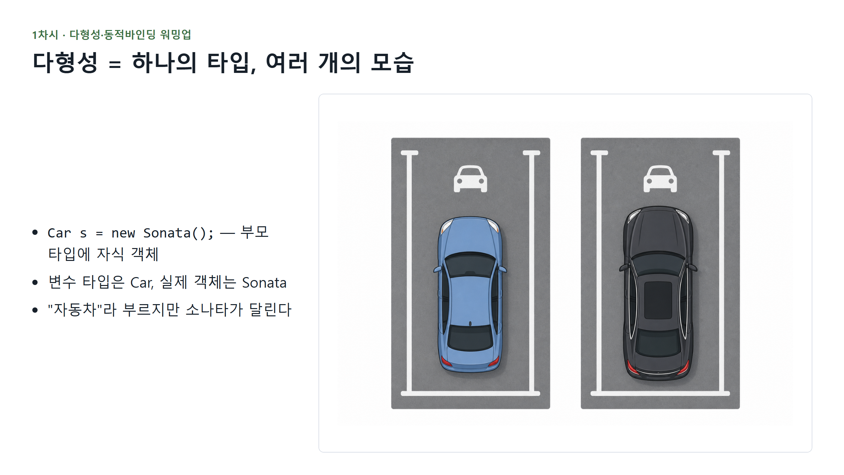
Notes:
다형성이라는 단어부터 풀어 보겠습니다. 다형성은 "여러 형태를 가진다"는 뜻입니다. Java에서는 이것이 아주 구체적인 한 줄의 코드로 나타납니다. `Car s = new Sonata();` 이 한 줄입니다. 왼쪽을 보면 변수 s의 타입은 Car입니다. 오른쪽을 보면 실제로 만들어진 객체는 Sonata입니다. 즉 부모 타입의 변수에 자식 객체를 담은 것입니다. Java는 이것을 문법적으로 허용합니다. 소나타는 자동차의 일종이기 때문에, 자동차라고 불러도 거짓이 아니기 때문입니다. 호텔 발레파킹을 떠올려 보세요. 주차권에는 그냥 "고객 차량"이라고 적혀 있지만, 그 주차권으로 나오는 차는 손님마다 다릅니다. 주차권이 참조 변수이고, 실제 차가 객체입니다. 실무에서 이 한 줄이 중요한 이유는 변경 비용 때문입니다. 코드가 구체 클래스가 아니라 상위 타입에 의존하면, 나중에 구현을 바꾸거나 추가할 때 호출하는 쪽 코드를 건드리지 않아도 됩니다. 이 감각이 바로 다음 차시부터 배울 모든 패턴의 출발점입니다.

Slide 5
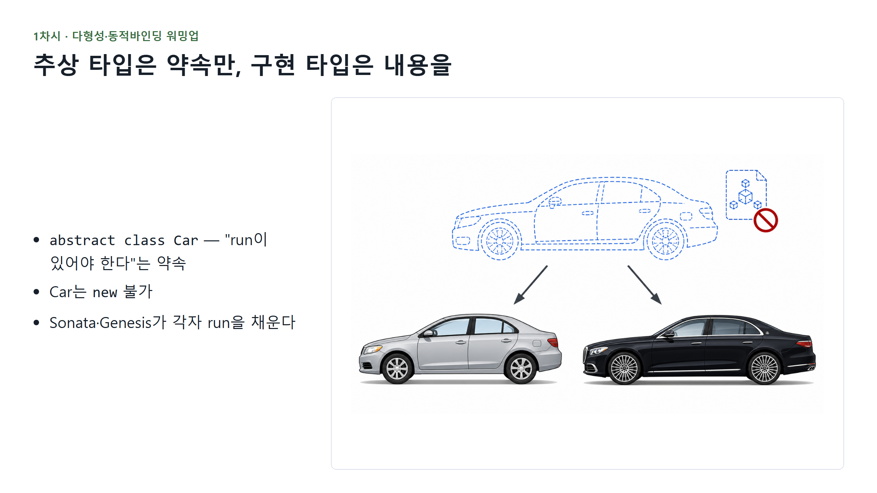
Notes:
이제 오늘의 예제 코드를 구조부터 보겠습니다. 먼저 Car는 abstract, 즉 추상 클래스입니다. 그 안의 run 메서드도 abstract라서 몸통이 없습니다. "자동차라면 달릴 수 있어야 한다"는 약속만 있고, 어떻게 달리는지는 적혀 있지 않은 상태입니다. 그래서 Car는 new로 직접 만들 수 없습니다. 내용이 없는 약속만으로는 실제 객체가 성립하지 않기 때문입니다. 프랜차이즈 본사의 매장 운영 매뉴얼을 생각하시면 됩니다. 매뉴얼은 장사의 규칙을 정하지만 매뉴얼 자체가 손님을 받지는 못합니다. 실제 장사는 매뉴얼대로 문을 연 매장이 합니다. 여기서 그 매장이 Sonata와 Genesis입니다. 두 클래스는 Car를 extends 하면서 run의 내용을 각자 채웁니다. 소나타는 "소나타 달린다"를, 제네시스는 "제네시스 달린다"를 출력합니다. 약속은 하나인데 내용은 둘, 이 구조가 다형성의 무대 장치입니다. 참고로 이후 차시에서는 추상 클래스뿐 아니라 인터페이스로 계약을 정의하는 경우를 더 많이 보게 되는데, "약속과 내용의 분리"라는 원리는 완전히 동일합니다.

Slide 6
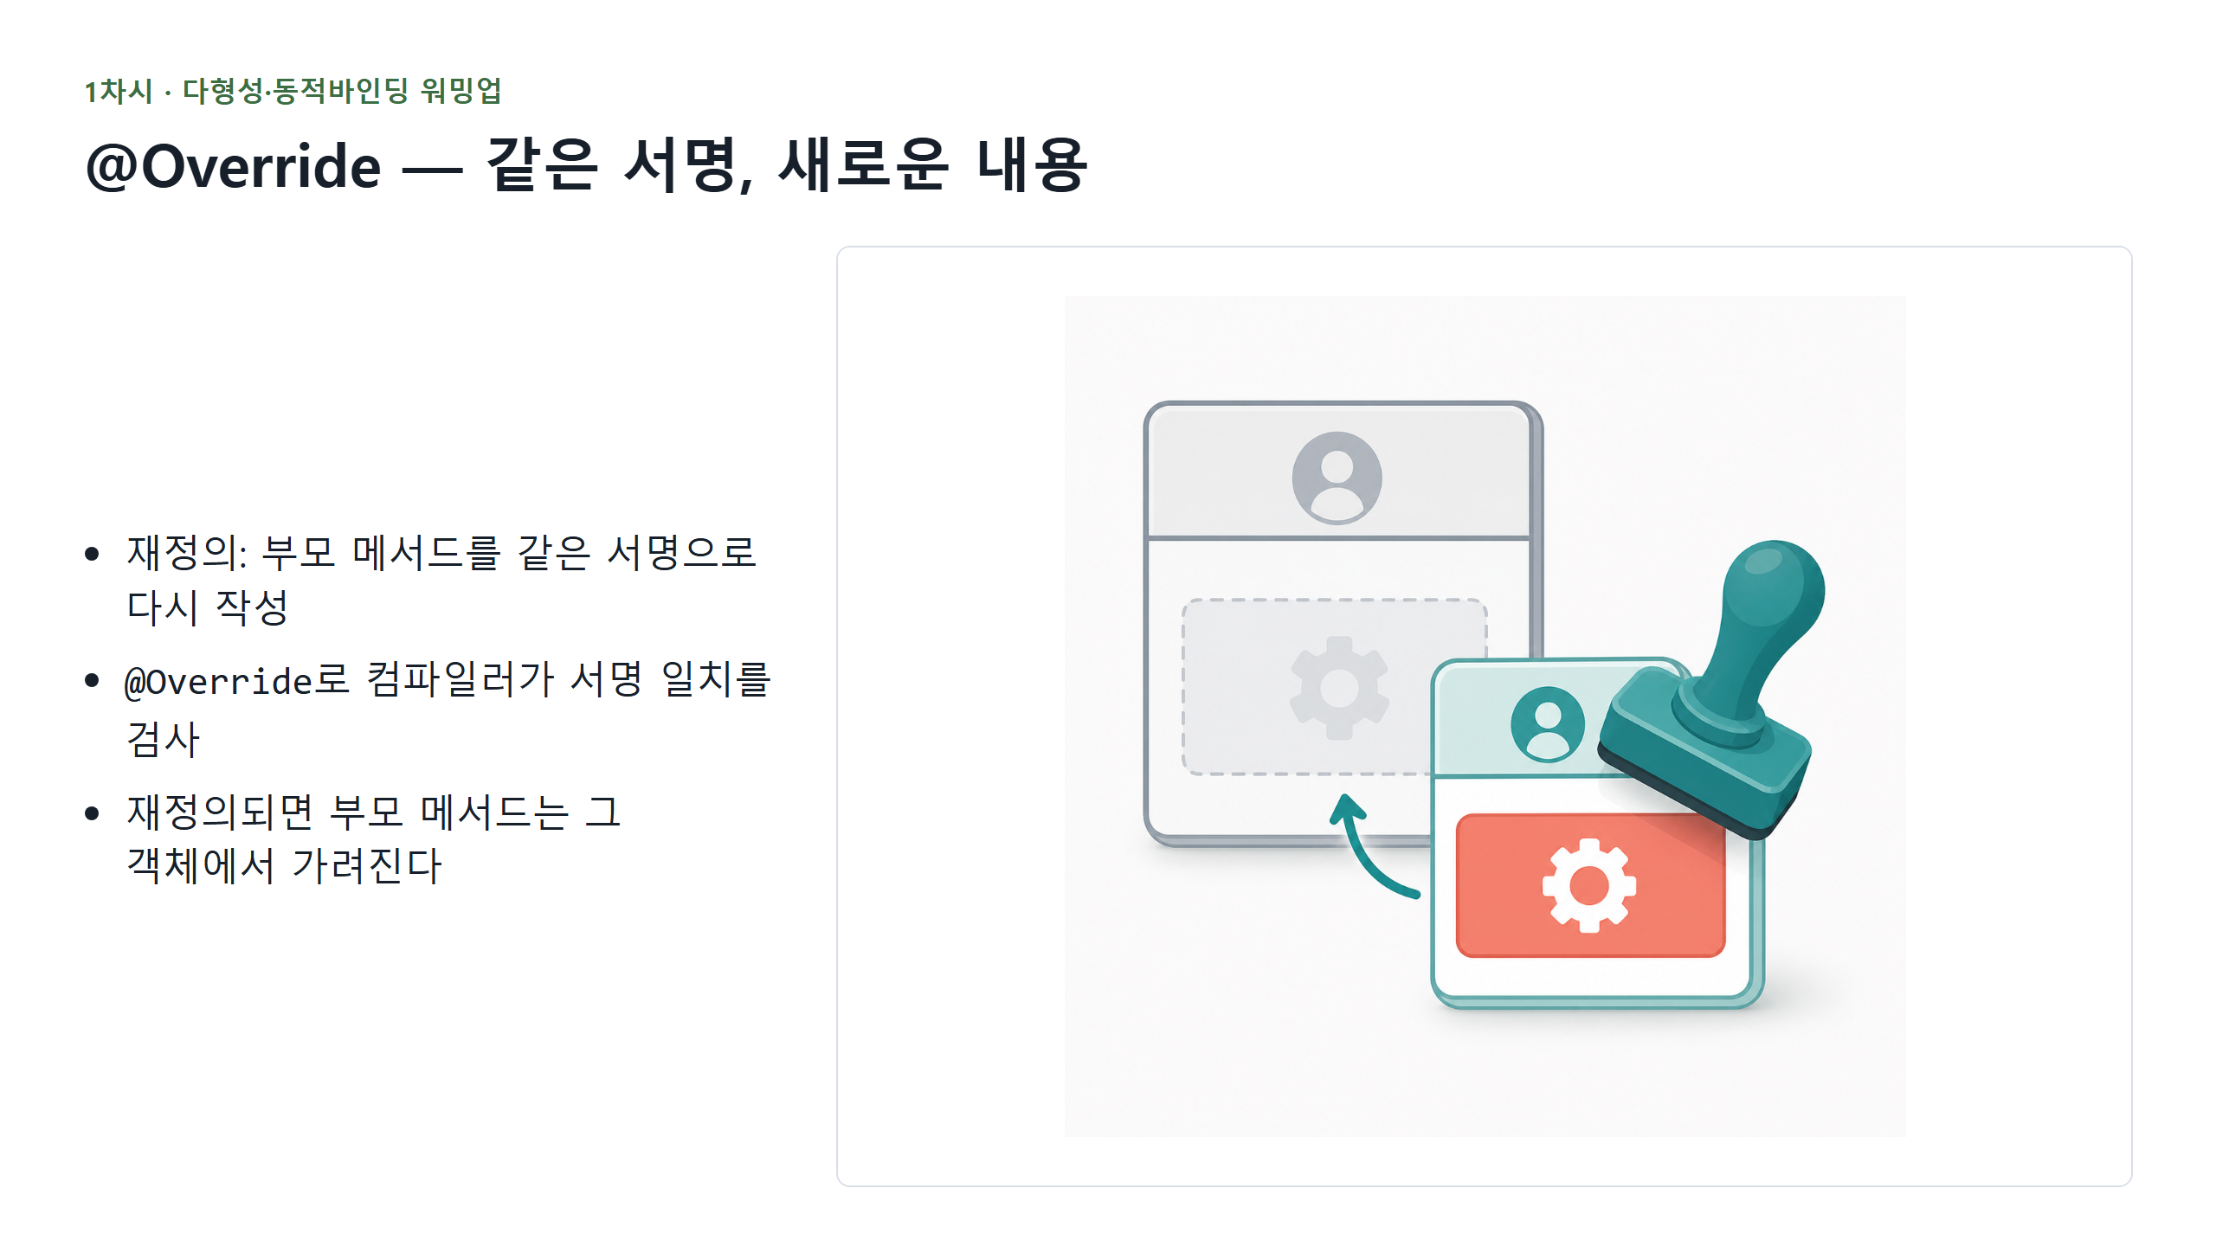
Notes:
다음 열쇠는 재정의, 영어로 오버라이드입니다. Sonata는 부모 Car에게 물려받은 run을 같은 이름, 같은 매개변수, 같은 반환 타입으로 다시 작성했습니다. 이렇게 서명이 완전히 일치하는 메서드를 자식이 다시 정의하면, 그 객체에서는 자식의 버전이 부모의 버전을 대신합니다. 오늘 예제 소스의 주석에 있는 표현을 빌리면, 부모의 run이 오버라이드되어 무효화되고 자식의 run이 살아남는 것입니다. 회사의 표준 근무 규정과 팀 규정의 관계를 생각하시면 쉽습니다. 팀 규정이 같은 항목을 다시 정했다면 그 팀 안에서는 팀 규정이 우선합니다. 코드 위에 붙은 @Override 애노테이션도 짚고 가겠습니다. 이 애노테이션은 동작을 바꾸지 않습니다. 대신 "이 메서드는 부모 것을 재정의한 것이 맞다"고 컴파일러에게 선언해서, 철자를 틀리거나 매개변수를 다르게 써서 재정의에 실패한 경우 컴파일 오류로 즉시 알려 줍니다. 실무에서 재정의 의도가 있는 메서드에는 반드시 붙이는 것이 관례입니다.

Slide 7
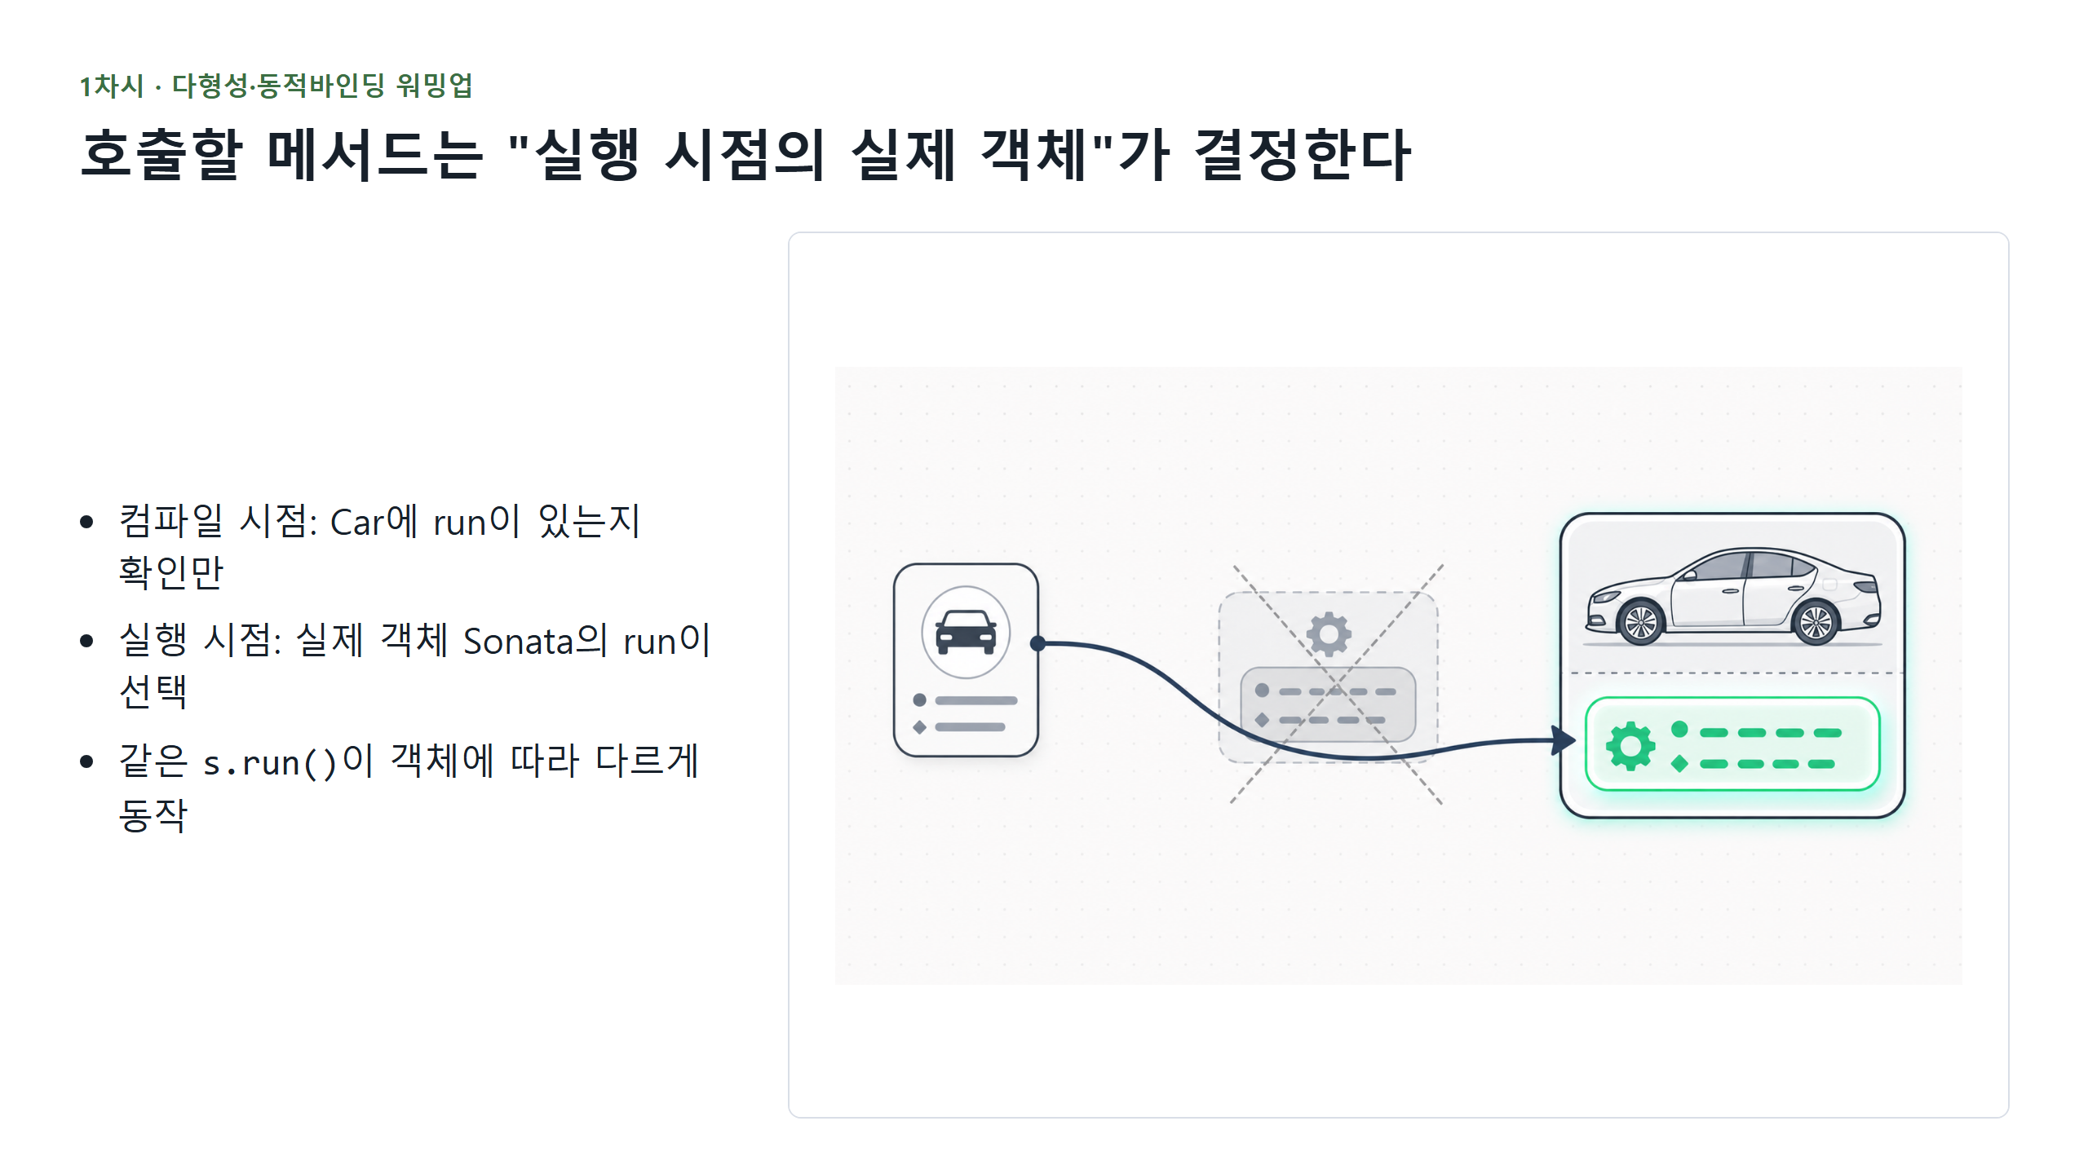
Notes:
이제 오늘의 핵심인 동적바인딩입니다. `Car s = new Sonata();` 다음에 `s.run()`을 호출하면 무슨 일이 벌어질까요? 컴파일러는 변수 s의 타입인 Car를 보고 "Car에 run이라는 메서드가 선언되어 있는가"만 확인합니다. 여기까지는 컴파일 시점의 일입니다. 그런데 어떤 run을 실행할지는 이때 확정되지 않습니다. 프로그램이 실제로 돌아가는 실행 시점에, s가 가리키는 실제 객체가 무엇인지를 보고 그 객체의 메서드가 선택됩니다. 지금 s가 가리키는 것은 Sonata 객체입니다. Sonata 객체 안에는 부모에게 물려받은 run과 자신이 재정의한 run이 함께 준비되어 있는데, 재정의가 일어났기 때문에 부모의 run은 무효화되고 Sonata의 run이 호출됩니다. 예제 소스의 주석 그대로, Car의 run을 호출하러 갔더니 Sonata가 재정의해 둔 run이 대신 실행되는 것입니다. Oracle 공식 튜토리얼은 이것을 가상 메서드 호출이라고 부릅니다. 대표번호 비유를 기억해 주세요. 거는 쪽은 늘 같은 번호를 누르지만 받는 사람은 그때그때의 담당자입니다. 이 "늦은 결정" 덕분에 호출하는 코드는 그대로 두고 실행되는 내용만 바꿔 끼우는 설계가 가능해지고, 그것이 바로 디자인 패턴이 하는 일의 전부입니다.

Slide 8
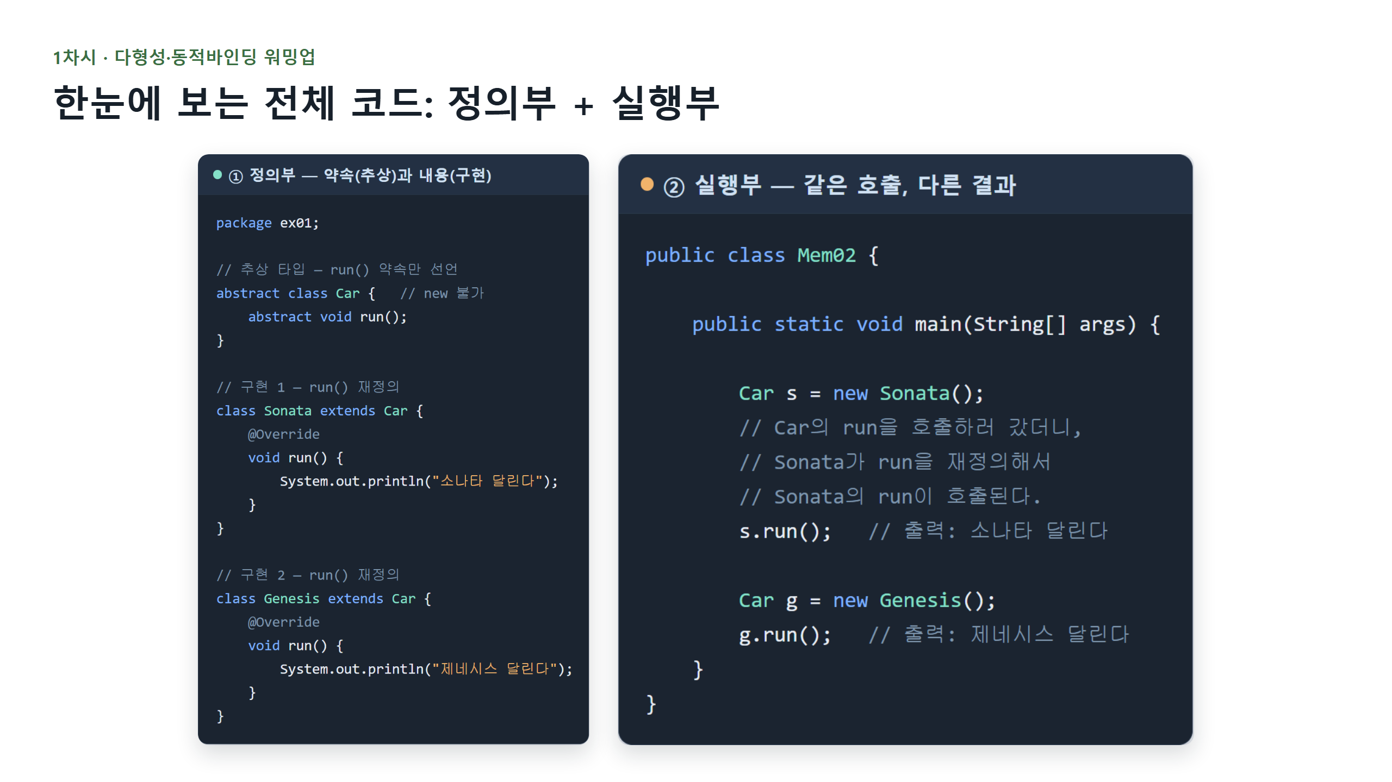
Notes:
이제 오늘 실습할 파일 전체를 처음부터 끝까지 읽어 보겠습니다. 파일은 ex01 패키지에 있고 이름은 Mem02입니다. 위에서부터 보면, 추상 클래스 Car가 run이라는 추상 메서드 하나를 약속합니다. Sonata와 Genesis가 Car를 상속받아 각자의 run을 재정의합니다. 그리고 main을 보시죠. `Car s = new Sonata();` 부모 타입 변수에 소나타 객체를 담고 `s.run()`을 호출합니다. 방금 배운 대로 실행 시점에 실제 객체인 Sonata의 run이 선택되어 "소나타 달린다"가 출력됩니다. 이어서 `Car g = new Genesis();`와 `g.run()`. 코드 모양은 완전히 같지만 이번에는 실제 객체가 Genesis라서 "제네시스 달린다"가 출력됩니다. 여기서 주목할 점은 `s.run()`과 `g.run()`이라는 호출 코드만 봐서는 무엇이 실행될지 구분할 수 없다는 사실입니다. 결과를 결정하는 것은 호출 코드가 아니라 변수에 담긴 객체입니다. 호출하는 쪽과 실행되는 내용이 분리된 것이죠. 스물다섯 줄 남짓한 이 작은 파일이 다형성과 동적바인딩, 그리고 이후 모든 패턴의 원리를 전부 담고 있습니다.

Slide 9
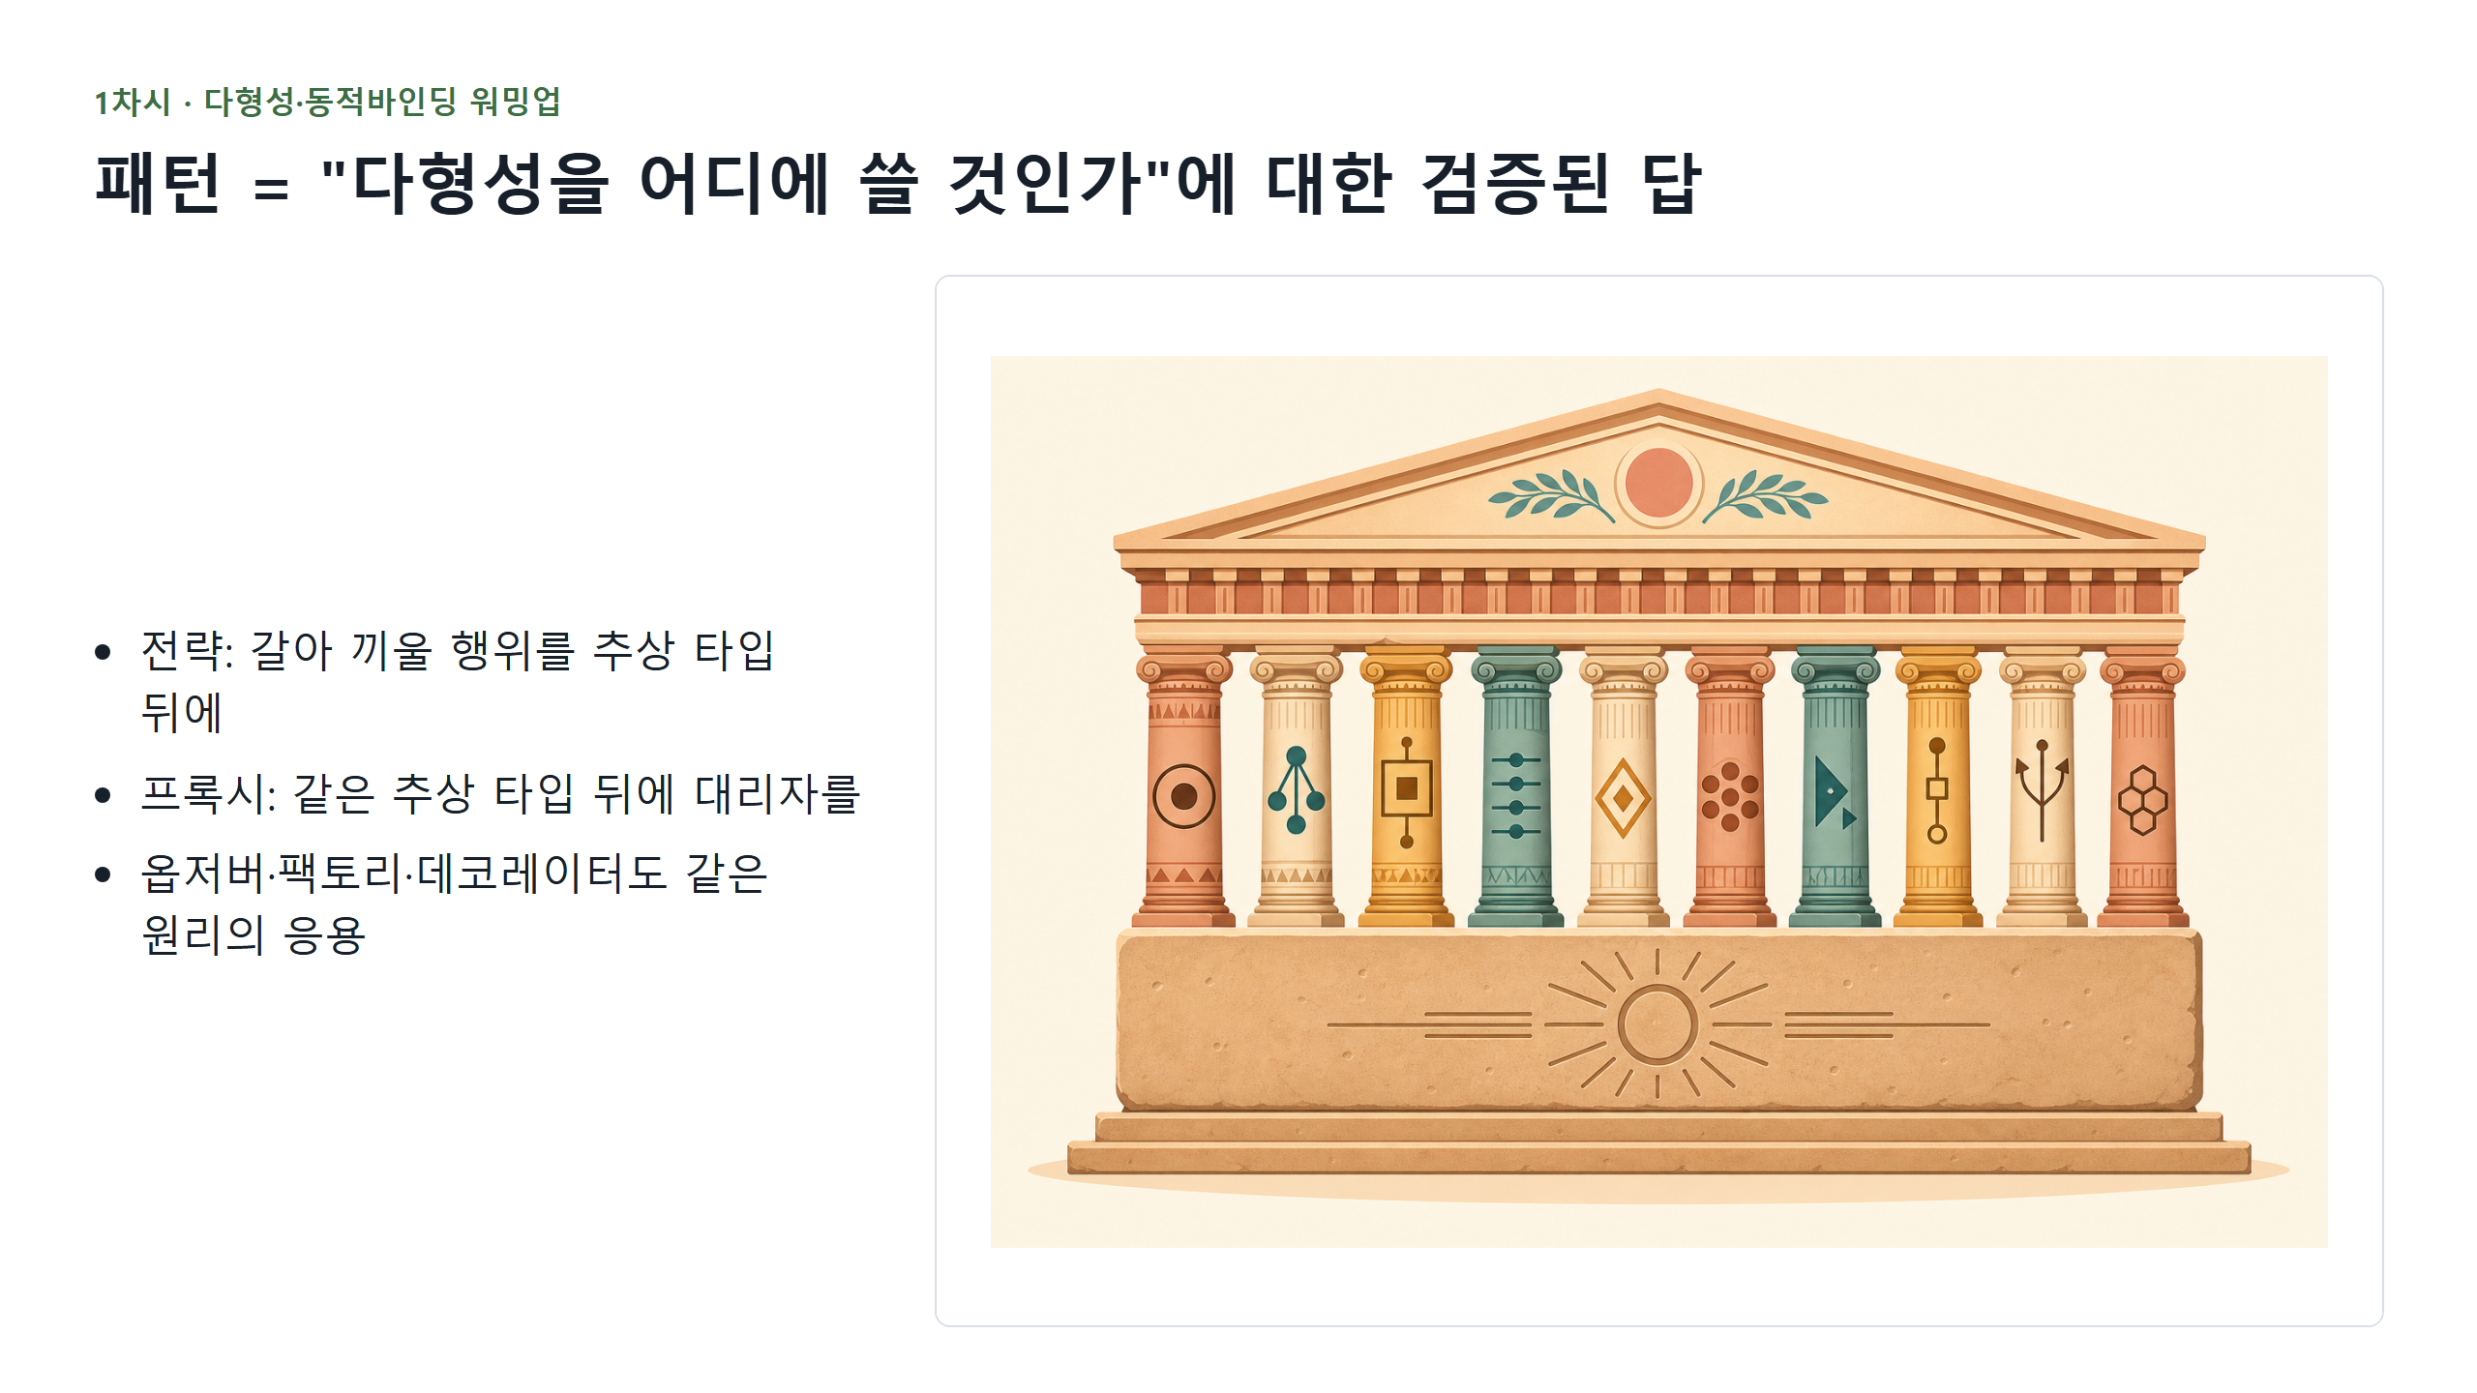
Notes:
이제 오늘 내용과 이 과정 전체를 연결해 보겠습니다. 디자인 패턴이란 무엇일까요? 저는 이렇게 정의하고 싶습니다. "다형성을 어디에, 어떻게 쓸 것인가"라는 질문에 대해 선배 개발자들이 검증해 둔 답안지입니다. 전략 패턴은 자주 바뀌는 행위를 추상 타입 뒤로 분리해서 갈아 끼우는 답이고, 프록시 패턴은 같은 추상 타입 뒤에 대리자를 세워 접근을 제어하는 답입니다. 옵저버, 팩토리, 데코레이터도 모두 "구체가 아니라 추상에 의존하고, 실행 시점에 실제 구현이 선택된다"는 오늘의 원리를 각자의 문제 상황에 적용한 것입니다. 콘센트 비유가 정확합니다. 콘센트 규격이 통일되어 있기 때문에 어떤 가전이든 꽂을 수 있고, 멀티탭이나 타이머 콘센트 같은 응용 상품도 그 규격 위에서 성립합니다. 한 가지 더, 현대 Java 이야기를 하겠습니다. 요즘은 전략 클래스를 따로 만들지 않고 람다로 동작을 바로 넘기는 코드가 흔합니다. 람다, record 같은 현대 기능이 패턴 구현을 훨씬 간결하게 만들었지만, "호출부를 고정하고 동작을 바꿔 끼운다"는 발상의 뿌리는 여전히 다형성입니다. 그래서 이 과정에서는 고전 구현과 현대 관용구를 함께 다루되, 오늘 다진 원리를 매번 진단 렌즈로 재사용할 것입니다.

Slide 10
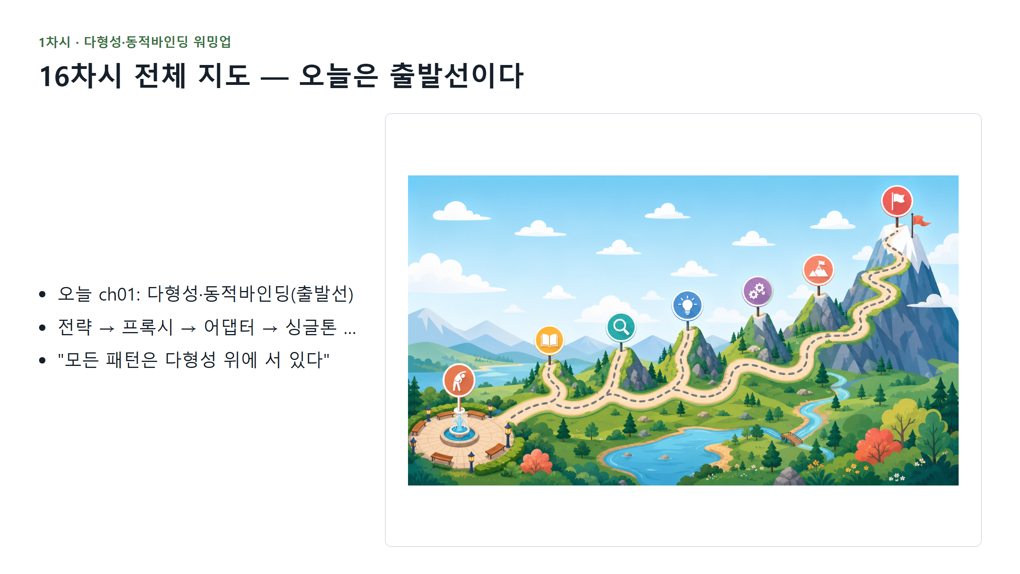
Notes:
오늘이 준비운동이라고 했으니, 앞으로 어떤 산을 오를지 지도를 함께 보겠습니다. 다음 시간에는 캡슐화와 SOLID, 특히 개방-폐쇄 원칙을 다루면서 "좋은 설계란 무엇인가"의 기준을 세웁니다. 그다음부터 본격적인 패턴 여정입니다. 변하는 행위를 갈아 끼우는 전략 패턴, 대리자를 세우는 프록시 패턴, 호환되지 않는 것을 이어 붙이는 어댑터 패턴, 유일한 인스턴스를 보장하는 싱글톤 패턴을 지나, 알고리즘 골격을 고정하는 템플릿 메서드 패턴과 책임을 넘기는 위임 패턴으로 이어집니다. 이어서 상태 변화를 자동으로 알리는 옵저버 패턴, 기능을 겹겹이 누적하는 데코레이터 패턴을 배우고, 목 객체 차시에서는 테스트 가능한 구조를 만듭니다. 그 위에서 인터페이스 계약 기반으로 사람과 AI가 병렬 개발하는 AI 프렌들리 차시를 진행하고, 객체 생성을 다루는 팩토리 두 개 차시, 지금까지의 패턴으로 나쁜 코드를 통째로 재설계하는 리팩토링 종합 차시를 거쳐, 마지막 열여섯 번째 시간에는 리플렉션으로 프레임워크의 축소판을 직접 만드는 피날레에 도착합니다. 이 모든 정거장을 관통하는 문장이 하나 있습니다. 모든 패턴은 다형성 위에 서 있다. 오늘 이 출발선을 단단히 다져야 하는 이유입니다.

Slide 11
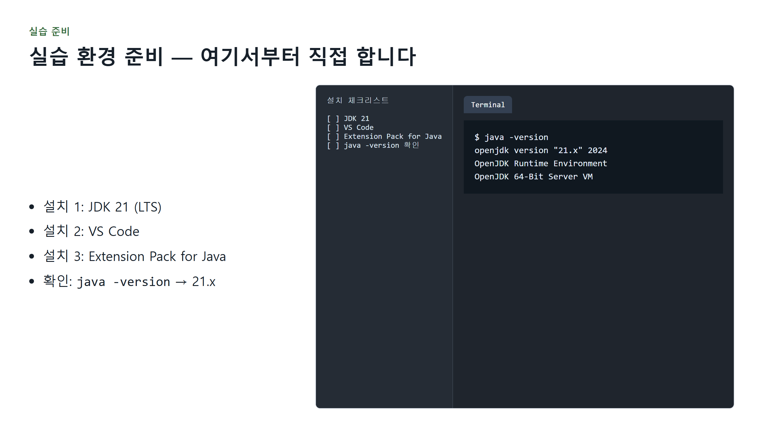
Notes:
지금까지는 코드를 눈으로 함께 읽기만 했습니다. 여기서부터는 직접 손을 움직이는 실습 시간입니다. 준비물은 세 가지입니다. 첫째, JDK 21입니다. 장기 지원 버전이라 실무에서도 널리 쓰이는 기준이고, 이 과정의 전 차시가 이 버전으로 진행됩니다. 설치가 끝나면 터미널에서 java -version을 입력해 21로 시작하는 버전이 출력되는지 확인해 주세요. 둘째, 에디터는 VS Code를 사용합니다. 셋째, VS Code의 확장 탭에서 Extension Pack for Java를 설치합니다. 이 확장 묶음이 자바 문법 지원, 디버거, 그리고 우리가 곧 사용할 실행 버튼까지 한 번에 넣어 줍니다. 세 가지 설치가 끝나면 실습용 작업 폴더를 하나 만들고 VS Code의 File, Open Folder 메뉴로 그 폴더를 열어 주세요. 여기까지가 준비입니다. 앞으로 열여섯 차시 내내 이 환경을 그대로 쓰기 때문에, 오늘 설치를 확실히 해 두면 다음 시간부터는 바로 코드로 들어갈 수 있습니다.

Slide 12
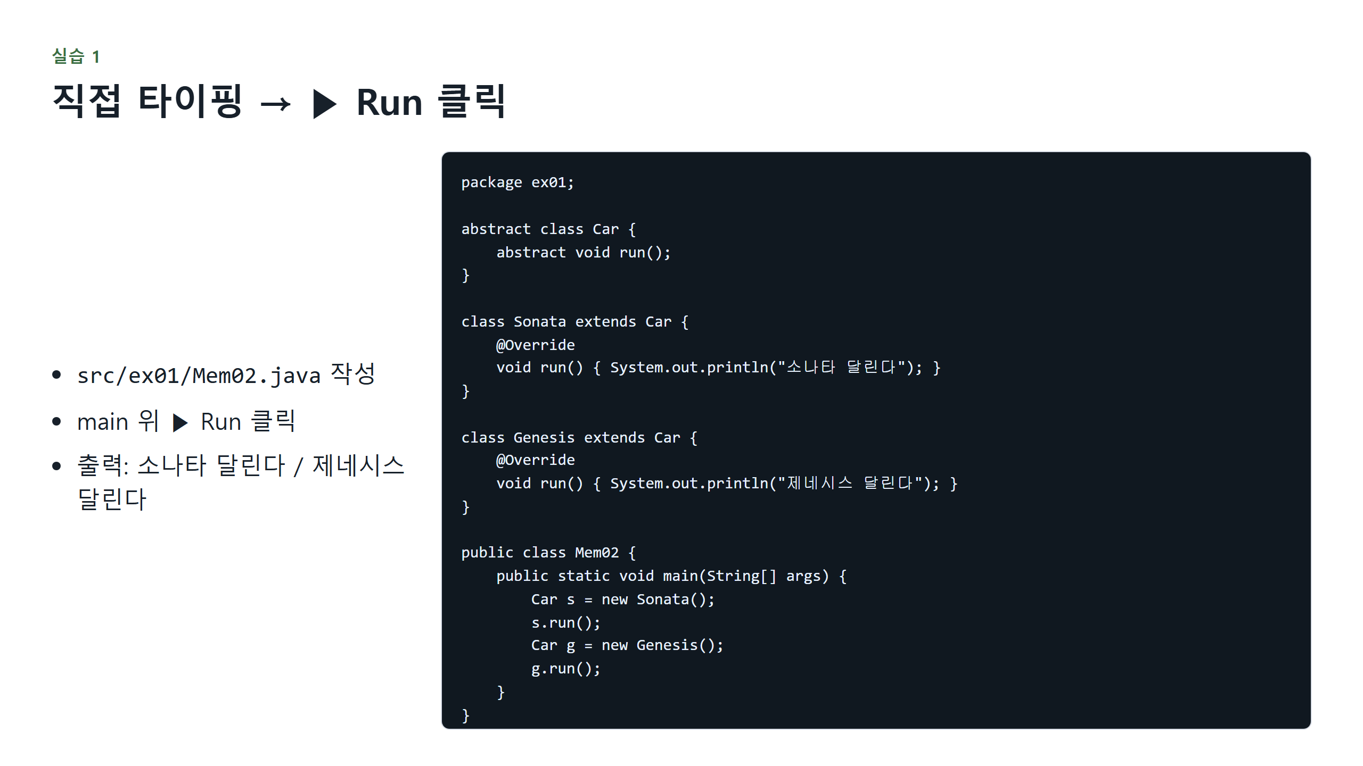
Notes:
이제 직접 만들어 보겠습니다. VS Code 탐색기에서 src 폴더를 만들고, 그 아래 ex01 폴더, 그 안에 Mem02.java 파일을 만듭니다. 파일 첫 줄의 package ex01 선언과 폴더 구조가 일치해야 한다는 것, 잊지 마세요. 코드가 짧으니 복사해 붙여 넣지 말고 한 줄씩 직접 타이핑하시길 권합니다. 타이핑하면서 "지금 이 줄은 약속을 정하는 줄", "이 줄은 약속을 채우는 줄", "이 줄은 부모 타입에 자식 객체를 담는 줄"이라고 속으로 말해 보면 구조가 훨씬 빨리 몸에 붙습니다. 작성이 끝나면 실행합니다. Extension Pack for Java가 설치되어 있으면 main 메서드 위에 작은 Run 버튼이 나타납니다. 이 버튼 하나가 컴파일과 실행을 순서대로 대신해 줍니다. 누르기 전에 잠깐, 출력이 어떻게 나올지 먼저 예측해 보시죠. 예측하셨다면 실행합니다. 통합 터미널에 "소나타 달린다"와 "제네시스 달린다"가 차례로 출력되면 성공입니다. 같은 모양의 run 호출 두 번이 서로 다른 문장을 출력했다면, 여러분은 방금 동적바인딩을 직접 증명하신 것입니다.

Slide 13
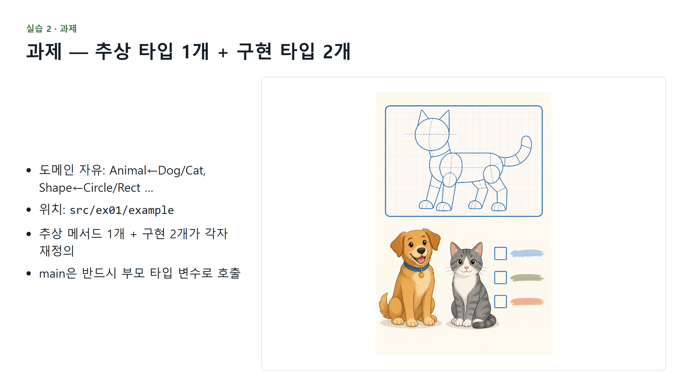
Notes:
이제 오늘의 과제입니다. 방금 만든 자동차 예제와 똑같은 구조를, 이번에는 여러분이 고른 도메인으로 처음부터 직접 설계해서 구현해 보세요. 동물이 좋다면 추상 클래스 Animal에 소리를 내는 추상 메서드를 두고 Dog와 Cat이 각자 재정의하면 됩니다. 도형이 좋다면 Shape와 Circle, Rect로 넓이를 구해도 좋고, 알림이 좋다면 Notifier와 Email, Sms 구현도 좋습니다. 도메인은 완전히 자유입니다. 다만 세 가지 조건은 꼭 지켜 주세요. 첫째, 추상 클래스에 추상 메서드가 하나 이상 있어야 합니다. 둘째, 구현 클래스 두 개가 그 메서드를 각자 다르게 재정의해야 합니다. 셋째, 이것이 제일 중요한데, main에서 호출할 때 반드시 부모 타입 변수에 자식 객체를 담아 호출해야 합니다. 자식 타입 변수로 호출하면 프로그램은 돌아가지만 오늘 배운 다형성의 증명이 아닙니다. 과제 코드의 위치도 정해 드리겠습니다. 오늘 예제와 섞이지 않도록 ex01 폴더 아래에 example 폴더를 만들고, 그 안에 작성합니다. 파일 첫 줄의 패키지 선언은 ex01.example이 됩니다. 앞으로 매 차시의 과제도 같은 방식으로 그 차시 패키지 아래 example 폴더에 모읍니다. 시간은 수업 내 30분에서 1시간을 드립니다. 완성하시면 옆 사람과 코드를 바꿔 보며 "부모 타입으로 호출했는지"를 서로 확인해 보세요. 빨리 끝난 분은 구현 클래스를 세 번째로 하나 더 추가해 보시기 바랍니다. 기존 main 호출 방식이 전혀 바뀌지 않는다는 것을 느끼실 텐데, 그 감각이 다음 차시에 배울 개방-폐쇄 원칙의 예고편입니다.

Slide 14
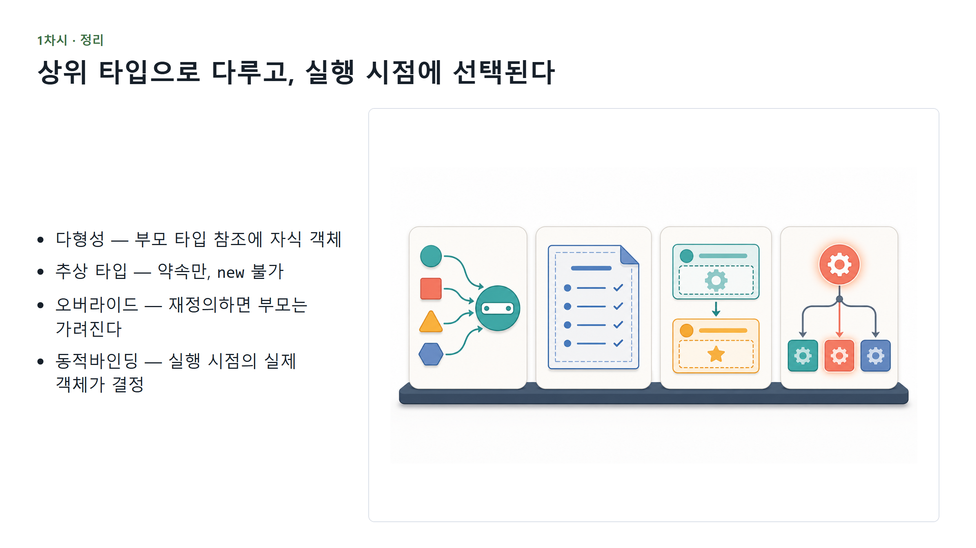
Notes:
오늘 내용을 정리하겠습니다. 다형성은 부모 타입의 참조 변수에 자식 객체를 담아, 하나의 타입으로 여러 구현을 다루는 것입니다. 추상 클래스 Car는 run이라는 약속만 정하고 스스로는 객체가 될 수 없었습니다. Sonata와 Genesis는 그 약속을 각자의 내용으로 재정의했고, 재정의된 순간 그 객체 안에서 부모의 run은 무효화됩니다. 그리고 어떤 run이 실행될지는 컴파일 시점이 아니라 실행 시점에, 변수가 아니라 실제 객체를 기준으로 선택됩니다. 이것이 동적바인딩입니다. 이 네 가지를 한 문장으로 줄이면 이렇게 됩니다. 상위 타입으로 다루고, 실행 시점에 선택된다. 이 문장이 이 과정 열여섯 차시 전체를 받치는 주춧돌입니다. 다음 시간에는 캡슐화와 SOLID 원칙, 특히 개방-폐쇄 원칙을 배우면서 "왜 추상에 의존하는 설계가 유지보수에 강한가"에 대한 판단 기준을 세우겠습니다. 오늘 과제를 꼭 완성해 오시고, 가능하다면 팀 코드에서 추상 타입으로 선언된 변수를 찾아보는 것까지 해 보시길 권합니다. 수고하셨습니다.

Slide 15
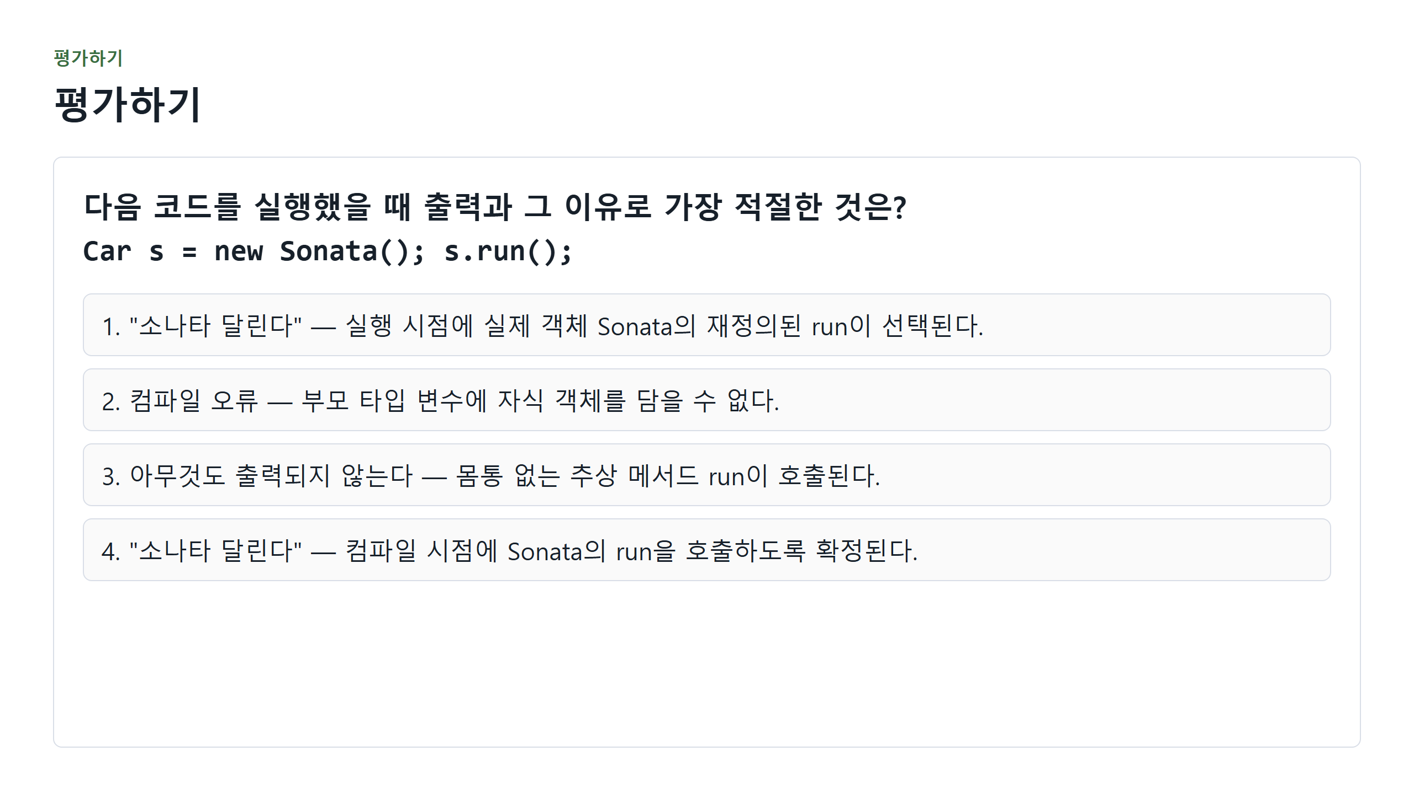
Notes:
첫 번째 평가는 오늘의 핵심인 동적바인딩을 확인하는 문제입니다. 정답은 1번입니다. 부모 타입 변수 s에 Sonata 객체를 담고 run을 호출하면, 실행 시점에 실제 객체인 Sonata가 재정의한 run이 선택되어 "소나타 달린다"가 출력됩니다. 2번은 틀렸습니다. 부모 타입 변수에 자식 객체를 담는 것은 Java가 문법으로 허용하는 다형성의 기본입니다. 3번도 틀렸습니다. 변수 타입이 Car라고 해서 추상 메서드가 호출되는 것이 아니라, 실제 객체의 재정의된 메서드가 호출됩니다. 4번은 출력은 맞지만 이유가 틀렸습니다. 어떤 run을 실행할지는 컴파일 시점에 확정되는 것이 아니라 실행 시점에 실제 객체를 보고 선택됩니다. 바로 그래서 "동적" 바인딩이라고 부르는 것입니다. 출력만 맞히는 것이 아니라 이유까지 정확히 고르는 것이 이 문제의 핵심입니다.

Slide 16
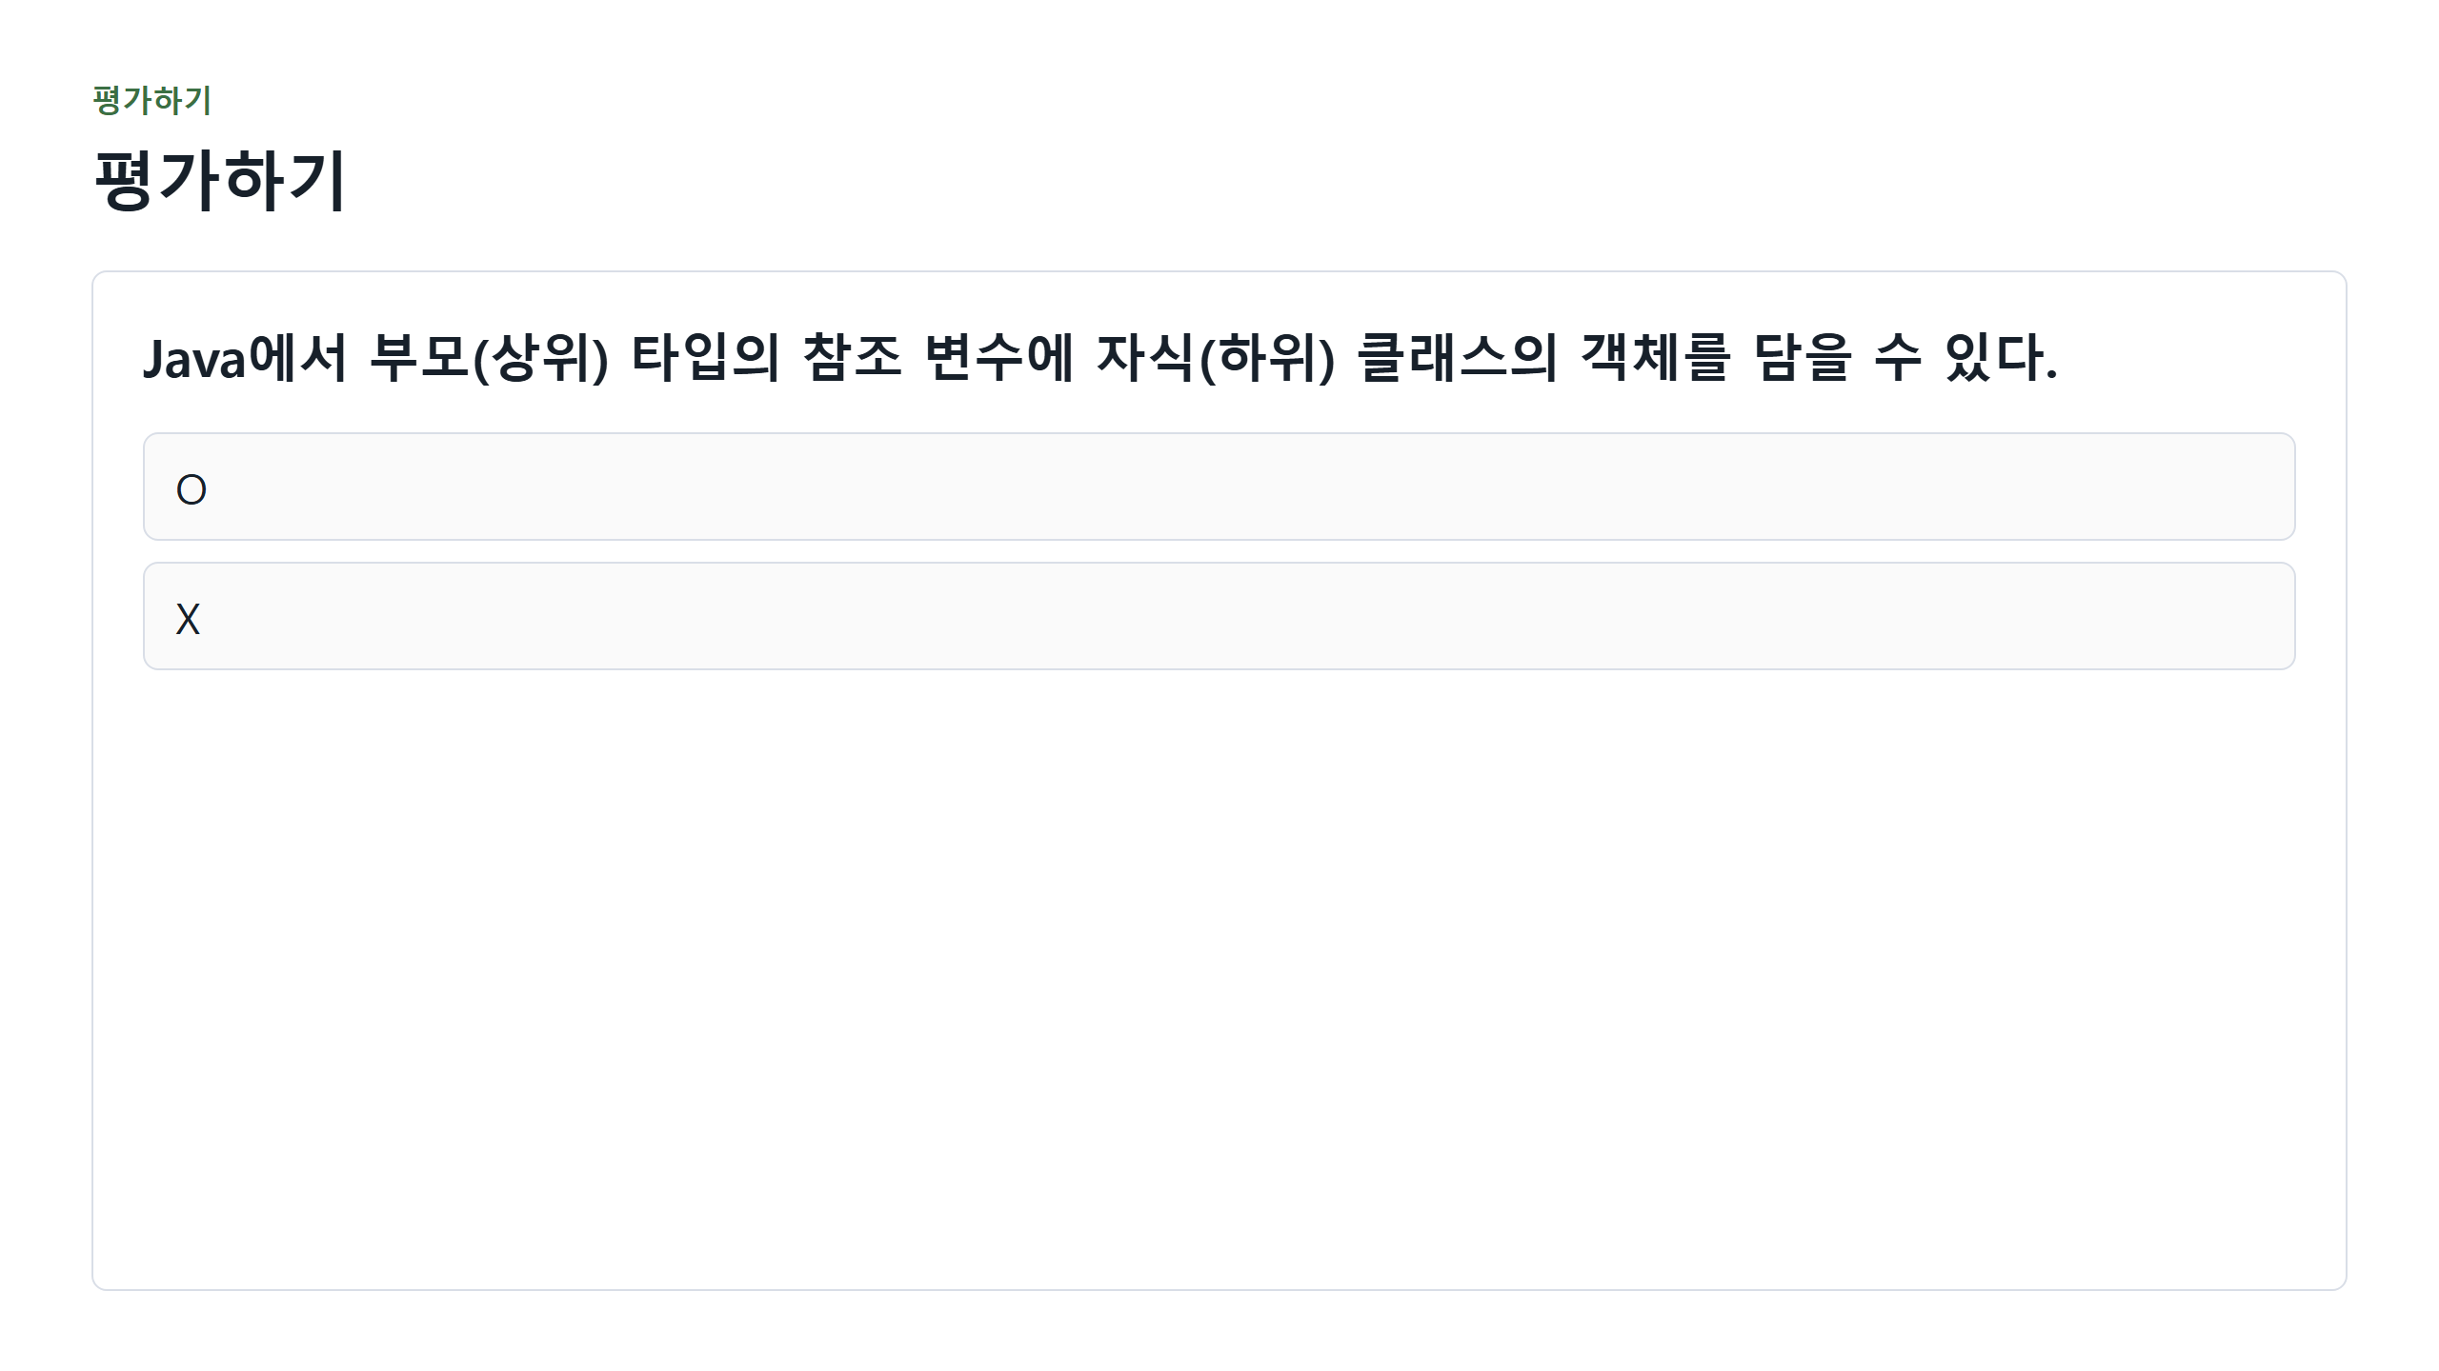
Notes:
두 번째 문제는 다형성의 출발점을 확인합니다. 정답은 O입니다. 자식 클래스의 객체는 부모 타입의 일종이므로, 부모 타입의 참조 변수에 담을 수 있습니다. 오늘 예제의 `Car s = new Sonata();`가 정확히 이 문장의 코드 형태입니다. 여러분이 실무에서 매일 쓰는 `List<String> list = new ArrayList<>();`도 같은 원리입니다. 반대 방향은 성립하지 않는다는 점도 함께 기억해 주세요. 자식 타입 변수에 부모 객체를 그냥 담을 수는 없습니다. 소나타 전용 주차권으로 아무 자동차나 찾을 수는 없는 것과 같습니다.

Slide 17
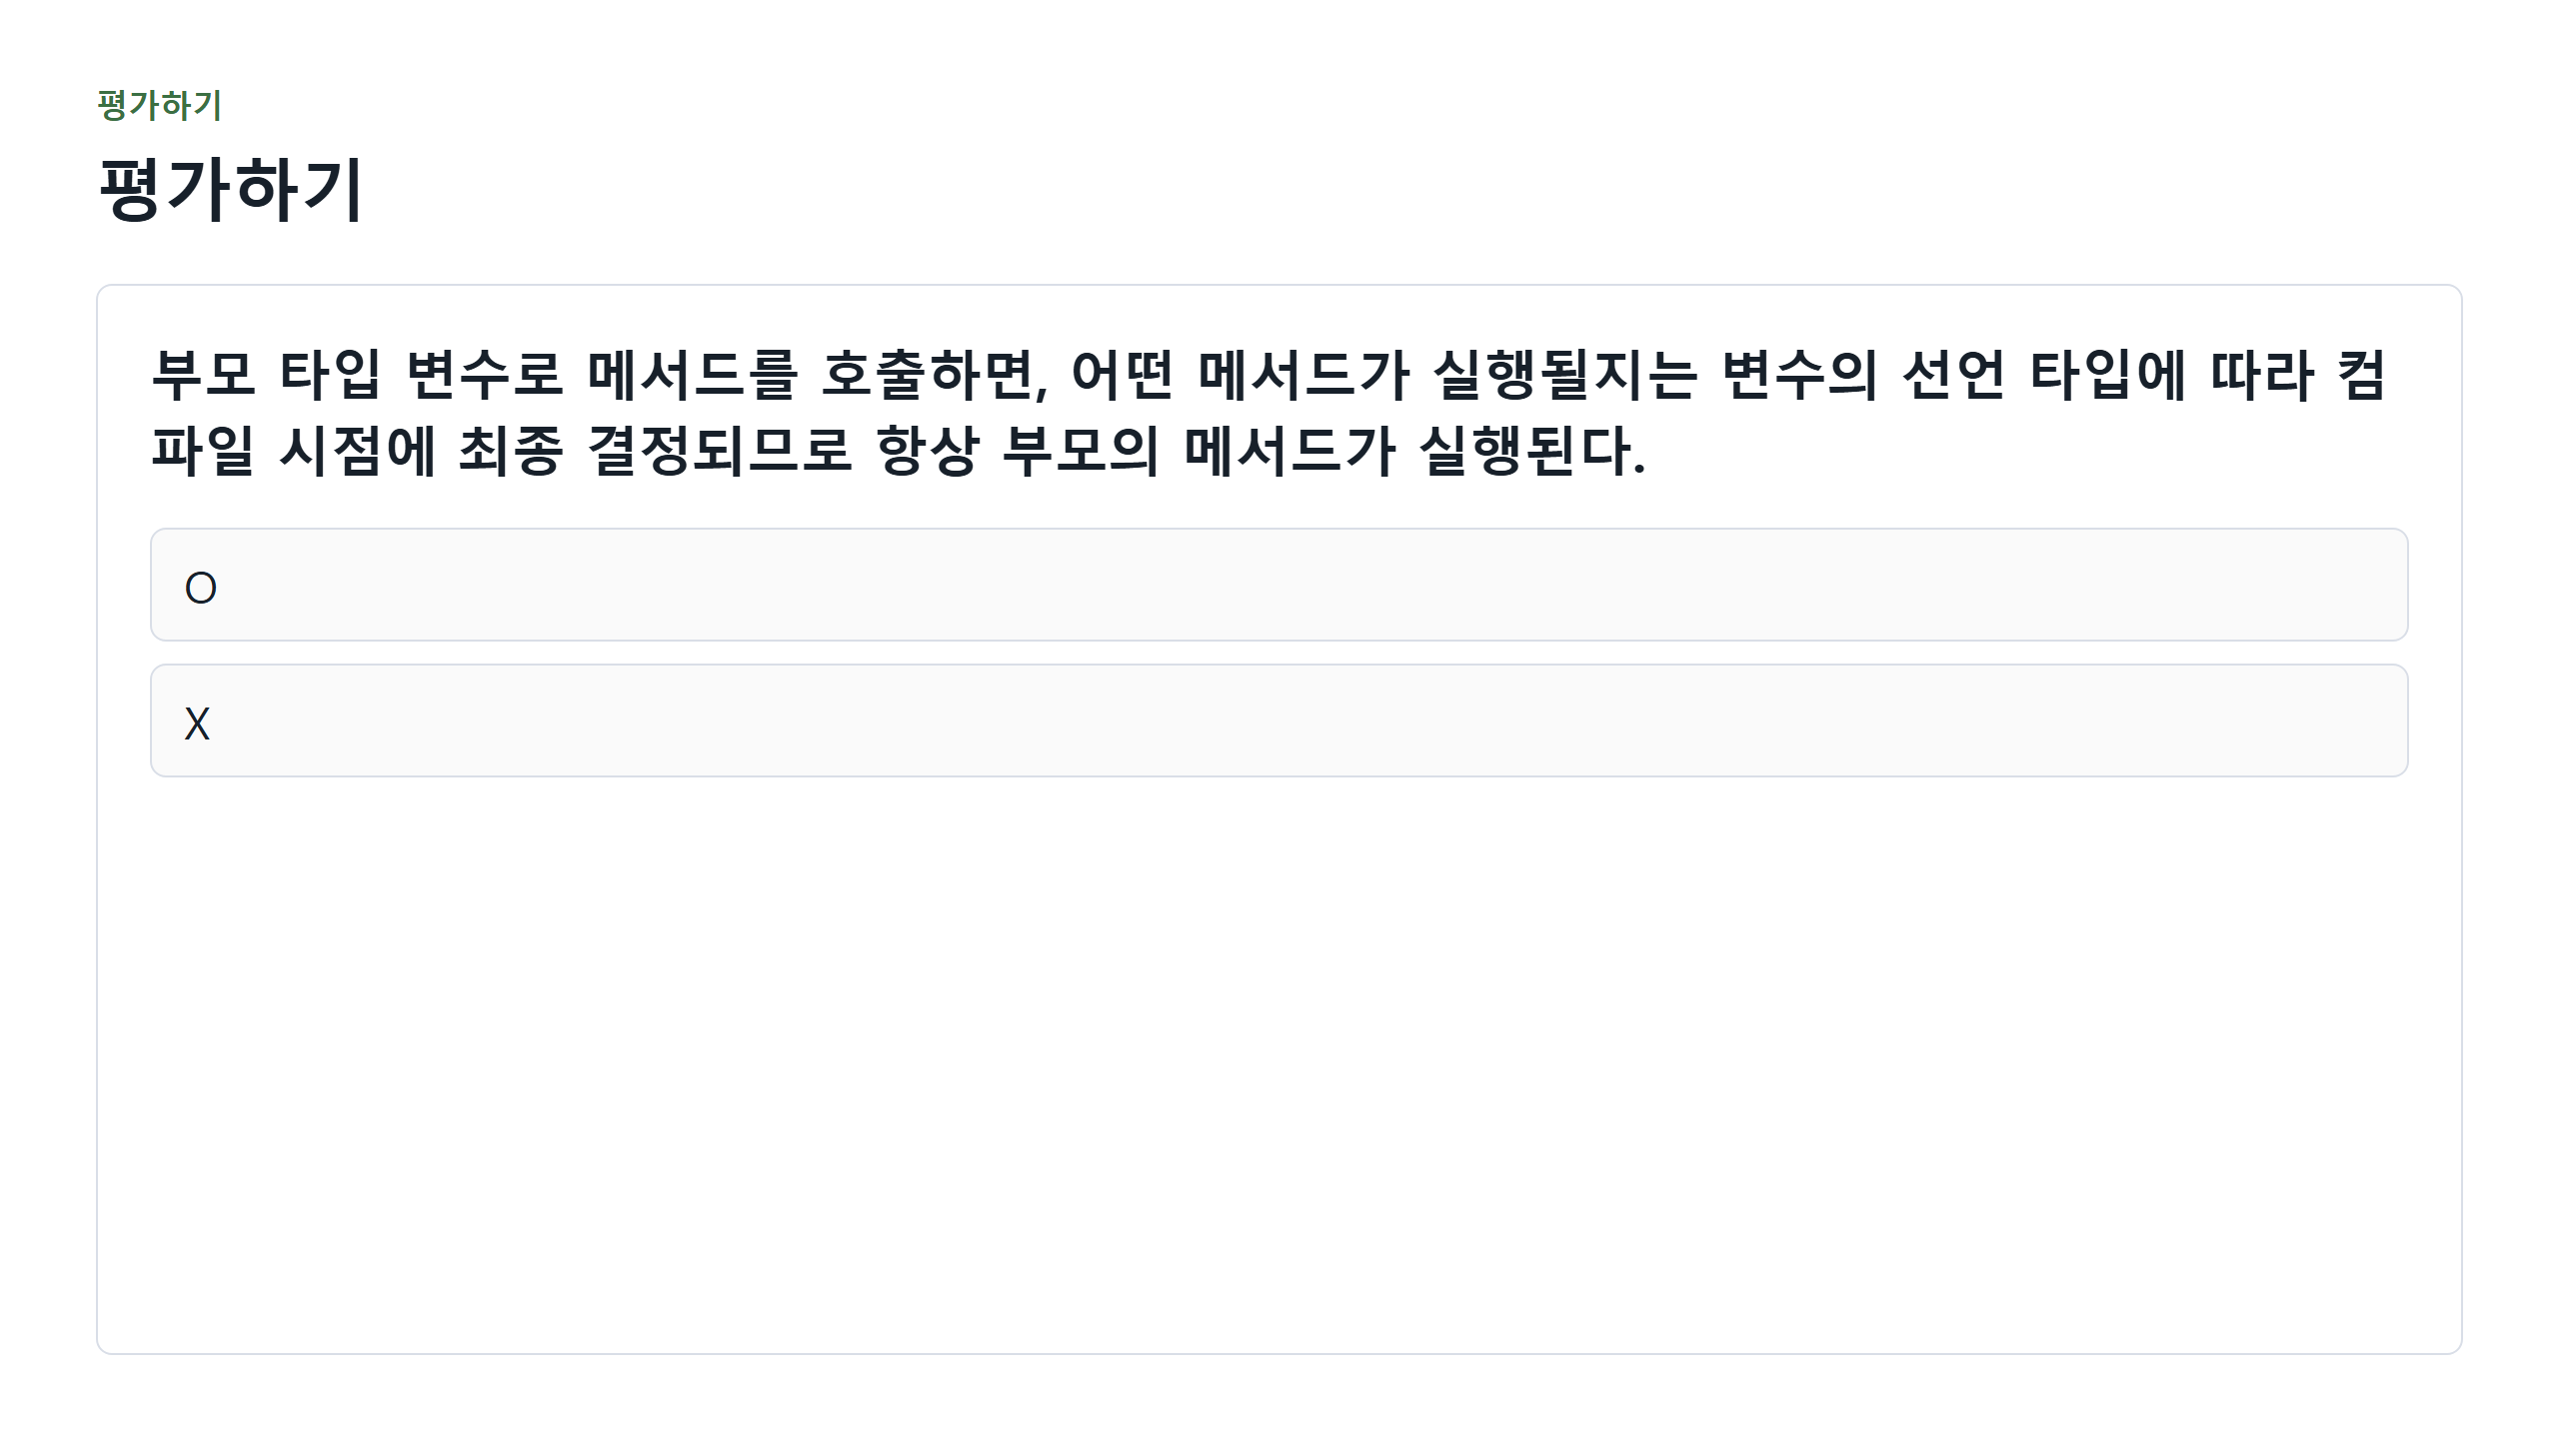
Notes:
세 번째 문제의 정답은 X입니다. 컴파일 시점에 변수의 선언 타입으로 확인하는 것은 "그 타입에 해당 메서드가 존재하는가"까지입니다. 실제로 어떤 메서드가 실행될지는 실행 시점에 변수가 가리키는 실제 객체를 기준으로 선택됩니다. 자식이 재정의했다면 자식의 메서드가 실행됩니다. 오늘 예제에서 s의 선언 타입은 Car였지만 실행된 것은 Sonata의 run이었다는 것을 직접 확인하셨습니다. 만약 이 문장이 O였다면, 그러니까 컴파일 시점에 부모의 메서드로 고정된다면, 구현을 갈아 끼우는 전략 패턴도, 대리자를 끼워 넣는 프록시 패턴도, 프레임워크가 우리 코드를 호출하는 일도 모두 불가능해집니다. 동적바인딩이라는 이름의 "동적"이 실행 시점을 뜻한다는 것을 기억해 주세요.

Slide 18
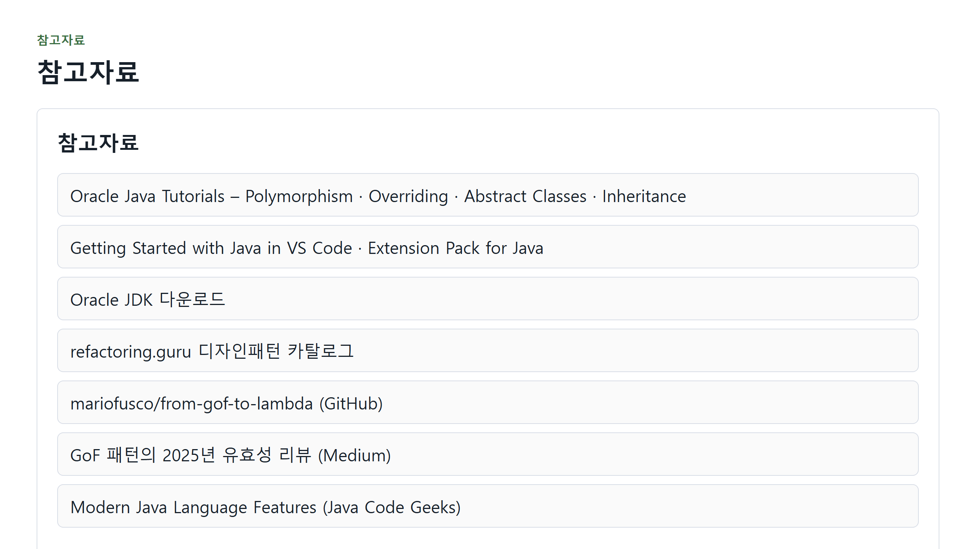
Notes:
마지막으로 이번 차시에서 활용한 참고자료입니다. Oracle 공식 Java 튜토리얼의 다형성, 오버라이딩, 추상 클래스, 상속 문서는 오늘 다룬 언어 규칙 전체의 근거로 사용했습니다. 특히 다형성 문서의 가상 메서드 호출 설명은 동적바인딩 슬라이드의 직접적인 출처입니다. VS Code의 Java 시작 가이드와 Extension Pack for Java 문서는 실습 환경 설치와 Run 버튼 실행 절차의 근거입니다. refactoring.guru 카탈로그는 앞으로 배울 패턴들의 구조를 미리 훑어보기에 좋은 자료이고, from-gof-to-lambda 저장소는 고전 패턴이 람다로 어떻게 현대화되는지 보여 주는 예제 모음입니다. GoF 패턴의 2025년 유효성을 리뷰한 글과 현대 Java 언어 기능 정리 글은 "패턴은 유효하되 구현이 현대화된다"는 이 과정의 관점을 뒷받침합니다. 과제를 하다 궁금한 점이 생기면 먼저 Oracle 튜토리얼을 열어 보는 습관을 들여 보시길 권합니다. 다음 시간에 뵙겠습니다.

